Slide 1
线程级并行性
多线程处理器结构
共享存储多处理机
基于侦听的同一协议
基于目录的同一协议
存储器的顺序一致模型
同步操作的实现机制
放松的存储器一致性模型

Slide 2
线程与并行
线程(thread)是个软件概念
轻量级、高效率、容延迟、低开销、多共享
MIMD式共享存储编程模型的典型代表
线程级并行性(thread-level parallelism, TLP)
每个线程有自己的程序计数器(PC)
主要定位在紧耦合的共享存储多处理机系统
也适合在单处理机系统中，提高执行效率
通常，对n个处理器，至少需要n个线程
分派给每个线程的计算量 = 粒度(grain size, granularity)
原则上多线程也可以支持数据级并行
但其巨大开销往往是不可接受的

Slide 3
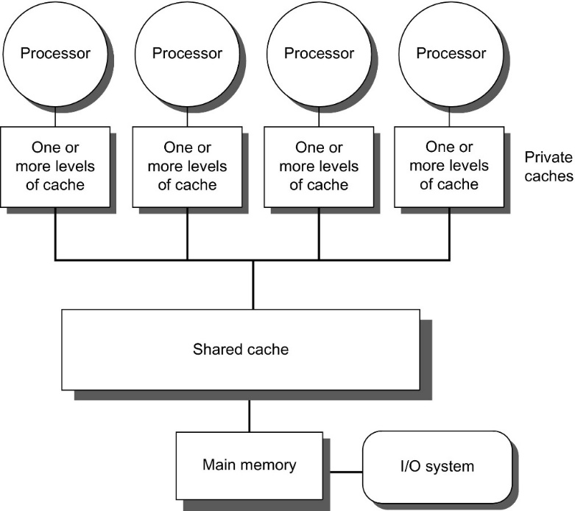
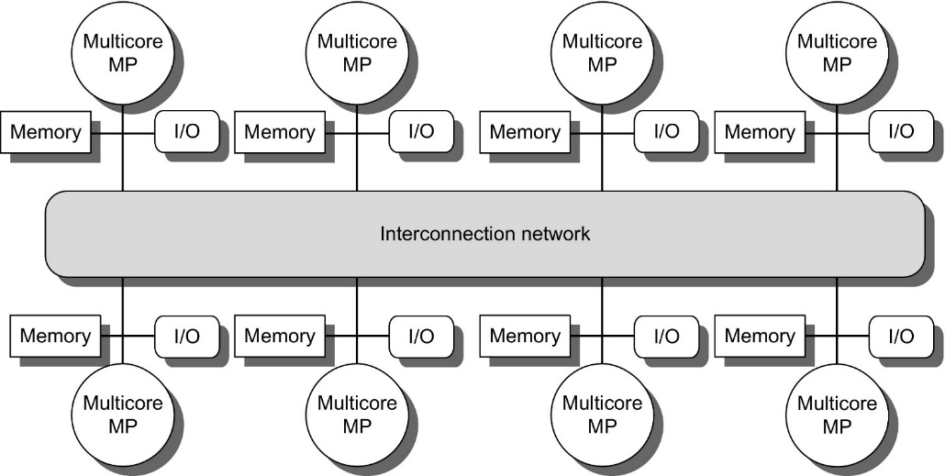
执行多线程的三种主要方式
多线程（单）处理器
由处理器硬件直接支持线程的快速切换
对称多处理机(Symmetric multiprocessors, SMP)系统
含少量处理器（核），它们以相同的访问延迟，共享一个主存系统
也称集中式共享内存系统
分布式共享内存(Distributed shared memory, DSM)系统
存储器分散在处理器附近
处理器访问不同内存位置的时间是各不相同的，即非均匀存储器访问(Non-uniform memory access/latency, NUMA)

Slide 4
Multiple Threads vs. Multithreading
开发指令级并行性(ILP)越来越困难了
在单个顺序控制的线程中(thread of control)
许多应用本身就可充分利用线程级并行
来自多道程序的TLP
运行多个互相独立的顺序作业
来自多线程应用的TLP
通过并行线程，更快地运行一个作业
多线程技术(Multithreading)通过TLP来提高单处理机系统的利用率
快速切换线程，容忍各种延迟

Slide 5
流水线中的险象(Hazard)
t0
t1
t2
t3
t4
t5
t6
t7
t8
t9
t10
t11
t12
t13
t14
LW r1, 0(r2)
LW r5, 12(r1)
ADDI r5, r5, #12
SW 12(r1), r5
F
D
X
M
W
F
D
D
D
D
X
M
W
F
F
F
F
D
D
D
D
X
M
W
F
F
F
F
D
D
D
D
每条指令都依赖于先前的一条指令
ILP处理器中处理数据险象的几种常用解决方案
互锁(interlock，导致较多的流水线停顿)
旁路(bypassing/forwarding, 增加额外硬件，不能解决所有险象）
指令调度（硬件OOO，或编译调度、软件流水等）

Slide 6
Multithreading的思路
怎么才能让流水线里的指令间没有依赖呢？
多线程处理器(multithreaded)体系结构
在一条流水线上交替执行来自不同程序或不同线程的指令
Interleave 4 threads, T1-T4, on non-bypassed 5-stage pipe
t0
t1
t2
t3
t4
t5
t6
t7
t8
t9
T1: LW r1, 0(r2)
T2: ADD r7, r1, r4
T3: XORI r5, r4, #12
T4: SW 0(r7), r5
T1: LW r5, 12(r1)
F
D
X
M
W
就一个线程而言（如T1），前一条指令总是先完成写回(write-back)阶段，后一条指令才开始读寄存器。
F
D
X
M
W
F
D
X
M
W
F
D
X
M
W
F
D
X
M
W

Slide 7

CDC 6600的外围处理机
Peripheral Processors
Cray, 1964
目的是处理较长的I/O延迟
第一个多线程硬件
有10个虚拟的I/O处理机
简单流水线上的固定交替
流水线的周期时间 是100ns
每个虚拟处理机每1000ns 执行一条指令
采用基于累加器的指令系统，以缩减处理机状态

Slide 8
最简单的多线程流水线
X
PC
1
GPR1
PC
1
I$
IR
GPR1
PC
1
GPR1
PC
1
GPR1
D$
Y
+1
2
Thread select
2
新增多个PC、多套寄存器堆，及线程选择逻辑
线程选择信号必须沿流水线往下传递，确保在每个流水级读写正确的状态位
对软件（含OS）而言，相当于多个（慢点的）处理器

Slide 9
多线程结构的代价
每个线程需要有自己的用户级状态
PC、通用寄存器堆(GPR File)
线程也需要其系统级状态
如虚存的页表基地址寄存器，例外处理寄存器等
一些其它的开销
线程间竞争cache/TLB，导致额外的冲突
或者需要增大cache/TLB的容量
调度更多的线程，带来更多的OS开销
这些线程都从何而来？

Slide 10
线程调度策略
固定时间的交替执行 (CDC 6600 PPUs, 1964)
N个线程，N个周期中，每线程各执行一条指令
线程不满足执行条件时，轮空，流水线插入气泡
软件控制的交替执行 (TI ASC PPUs, 1971)
OS在N个线程间分配S个流水线时间槽
硬件在S个槽上执行固定的交替：执行该槽中的某个线程
硬件控制的线程调度 (HEP, 1982)
硬件追踪记录哪些线程已经准备好，可以执行了
基于硬件优先级机制，选择下一个要执行的线程
Notes:
Software-controlled interleave, S > N. Wheel with the threads in each slot. If thread is ready to go
It goes, else NOP, I.e., pipeline bubble.

Slide 11
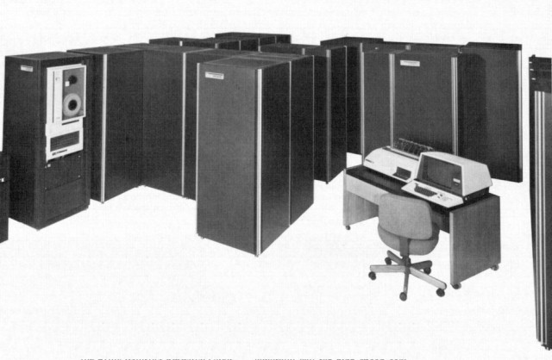
Denelcor’s HEP (Burton Smith, 1982)
Heterogeneous Element Processor
主CPU中采用硬件多线程的第一个商用产品
每处理器120个线程
10 MHz时钟频率
最多8个处理器
TERA MTA的前身
Multithreaded Architecture

Slide 12
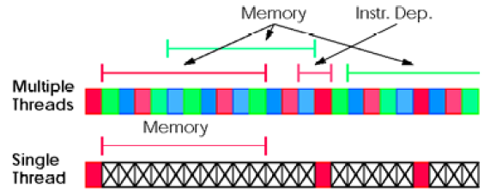
HEP方案
HEP的处理器结构
无互锁的指令流水线，没有cache
大量寄存器、低成本线程创建
支持线程间事件同步的Full/Empty位
每周期的线程切换

Slide 13
HEP方案（续）
用多线程来隐藏两类延迟
流水线延迟（8周期）和存储器延迟
每处理器128线程，用于容忍延迟
HEP方案的不足
单线程性能较低（不适用并行性不足的应用）
大量线程意味着大量硬件资源和高成本
无cache意味着对存储器带宽有很高的要求，也导致较高的成本

Slide 14

Tera MTA (1990-)
最多256个处理器，每个128线程
处理器和存储器模块分布在 一个稀疏的3D-torus互连网络中
平坦的共享式主存储器
无数据cache
可支持每处理器、每周期一次主存储器访问
原型系统采用砷化镓(GaAs)逻辑电路
1KW/processor@260MHz
第二代MTA-2采用CMOS技术, 50W/处理器
更新的版本Cray XMT刀片中的TreadStorm处理器
可运行到500MHz，用于加速图(graph)算法
可放入AMD Opteron (1207-pin Socket F)插座中

Slide 15
MTA流水线
Issue Pool
Inst Fetch
64位，3-way LIW
每处理器128线程
每线程32寄存器
8分支目标寄存器
~16深度指令流水
70~150周期访存
256x150个进行中的存储器访问
每线程多达8个并发访存
W
M
A
C
W
Write Pool
Memory Pool
W
Retry Pool
Interconnection Network
Memory pipeline
Notes:
Memory unit is busy, or sync operation failed retry.
Just goes around the memory pipeline.

Slide 16
Tera与Cray
1972, Cray Research
1976, Cray 1
1982, Cray XMP
1985, Cray 2
1988, Cray YMP
1989, Cray Computer
1990, Cray C90
1993, Cray T3D
1994, Cray T90, J90
1995, Cray T3E
1996, 被SGI并购
S. Cray因车祸去世(71岁)
1987, Tera成立
1991, MTA硬件完成
1995, NASDAQ上市
收到MTA的第一个订单
San Diego超算中心
2000，收购SGI的Cray BU
改名为Cray Inc.
MTA的后续发展
XMT中的ThreadStorm
与Cray XT3/4/5配套、加速
提高大量随机访存的带宽
分出YarcData子公司
Urika大数据一体机

Slide 17
粗粒度(Coarse-Grain)的多线程
Tera MTA是针对超级计算应用设计的
处理的数据集很大、局部性较低
所以不用数据cache，但需要许多并行线程，以掩盖存储器延迟
是为细粒度(fine grain)的多线程
许多其它应用中，cache能发挥不少作用
如果cache经常命中，流水线中气泡就较少
增加少量线程，可掩盖偶发的cache缺失延迟
在发生cache缺失时，切换线程
是为粗粒度的多线程

Slide 18
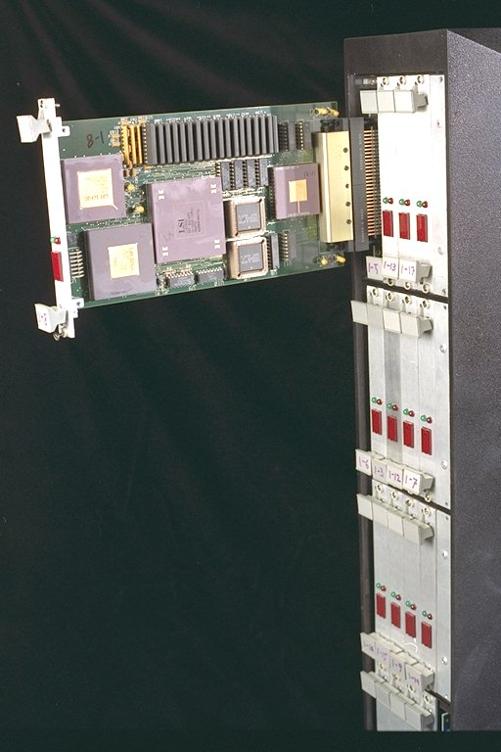
MIT Alewife (1990)
改过的SPARC处理器
用寄存器窗口保持不同线程的上下文
每个结点最多4个线程
本地cache缺失时，切换线程

Slide 19
IBM PowerPC RS64-IV (2000)
商品化的粗粒度多线程CPU芯片
基于PowerPC架构
四发射、顺序、五级流水线
每个物理CPU支持两个虚拟CPU
L2 cache缺失时，清空流水线，切换到第二线程去执行
短流水线，使清空损失最小化
4个周期，与存储器访问延迟相比，足够小
清空流水线，可简化例外的处理

Slide 20
Multithreaded Example: IBM AS/400
IBM Power III processor, “Pulsar”
PowerPC microprocessor that supports 2 IBM product lines: the RS/6000 series and the AS/400 series
Both aimed at commercial servers and focus on throughput in common commercial applications
such applications encounter high cache and TLB miss rates and thus degraded CPI
Include a multithreading capability to enhance throughput and make use of the processor during long TLB or cache-miss stall
Pulsar supports 2 threads: little clock rate, silicon impact
Thread switched only on long latency stall

Slide 21
Multithreaded Example: IBM AS/400
Pulsar: 2 copies of register files & PC
< 10% impact on die size
Added special register for max no. clock cycles between thread switches:
Avoid starvation of other thread
This example shows coarse-grained multithreading
Thread switching occurs only when long latency (L2$ or TLB miss)
Another way is fine-grained multithreading
Every clock cycle, fetch instruction from a new thread
Also called cycle switch or round-robin multithreading
Recent example: Sun UltraSPARC T1/T2 (Niagara)

Slide 22


Sun(Oracle)的Niagara处理器
目标应用场景是数据中心
大量并发请求的web服务器和数据库应用
提供多个简单核，每核支持多个硬件线程
以较低的单线程性能，减少单位操作的能耗
具体产品情况
Niagara-1 [2004], 8 cores, 4 threads/core
Niagara-2 [2007], 8 cores, 8 threads/core
Niagara-3 [2009], 16 cores, 8 threads/core
T4 [2011], 8 cores, 8 threads/core
T5 [2012], 16 cores, 8 threads/core

Slide 23
设计Niagara的动机
单线程时
内存是性能瓶颈
商业服务器应用的局部性不好，减少计算时间只带来有限的吞吐率改善
ILP处理器的利用率不好
有了多线程
可能每周期都有可执行的指令
可能显著地提高吞吐率
处理器利用率也更高了

Slide 24
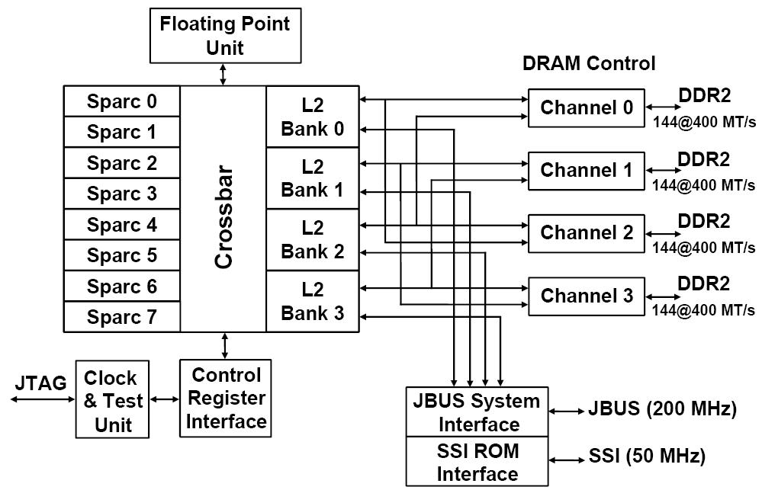
UltraSPARC T1 (Niagara)

Slide 25
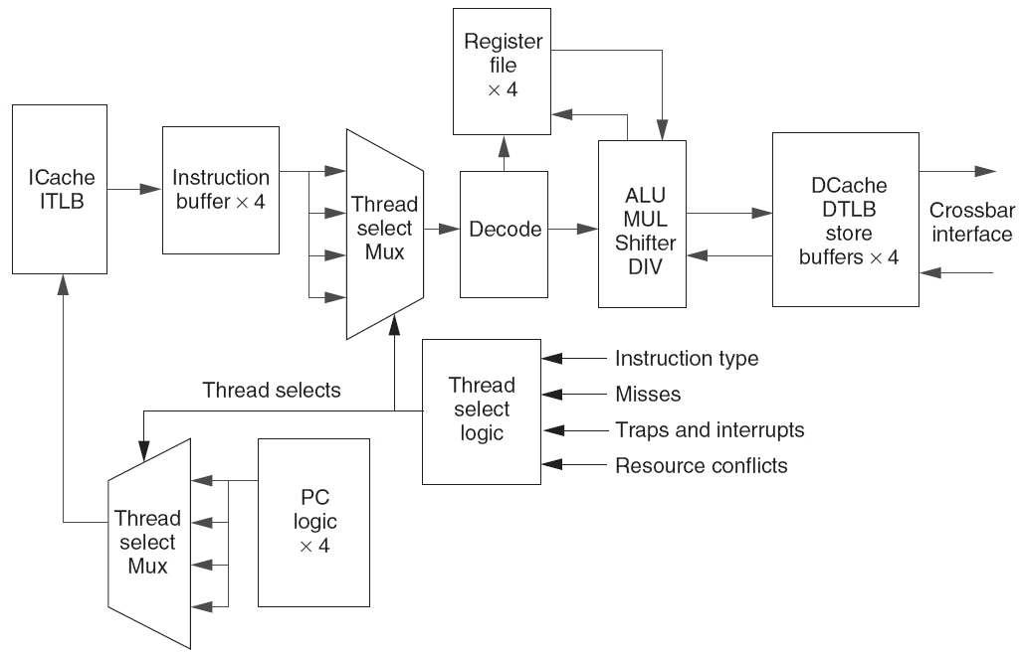
Niagara的单核结构
UltraSPARC II style, 4 threads/core
Single issue 6 stage: F, S, D, E, M, W
Shared units:
L1 $
TLB
X units
pipe registers
Hazards:
Data
Structural

Slide 26
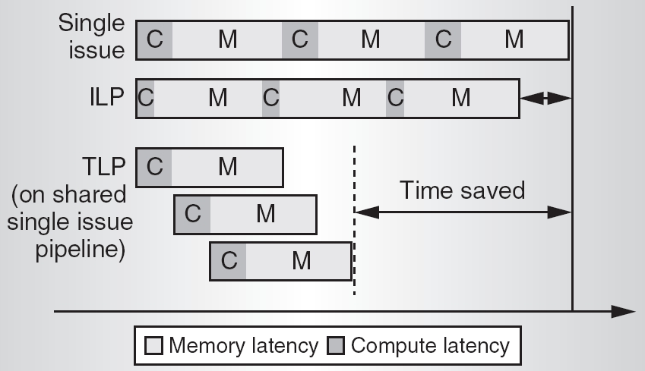
Niagara的线程选择
线程选择和取指是耦合在一起的
基于如下信息选择线程
流水线中先前的长延迟指令
指令类型
LRU状态

Slide 27
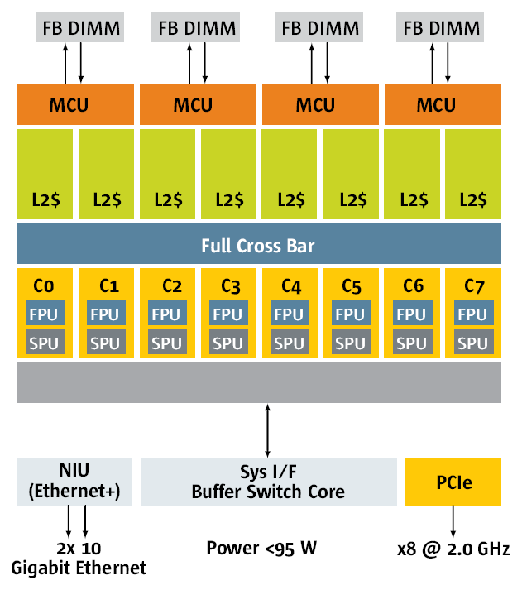
UltraSPARC T2 (Niagara-2)
Server on a chip
8 Fully pipelined FPUs
8 SPUs (Cryptographic Accelerator)
2 integer ALUs per core, each one shared by a group of four threads
4MB L2 Cache (8-banks, 16-way associative)
8 KB data cache and 16 KB instruction cache
Two 10Gb Ethernet ports and one PCIe port

Slide 28
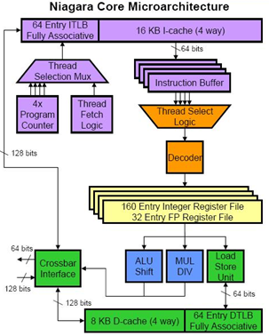
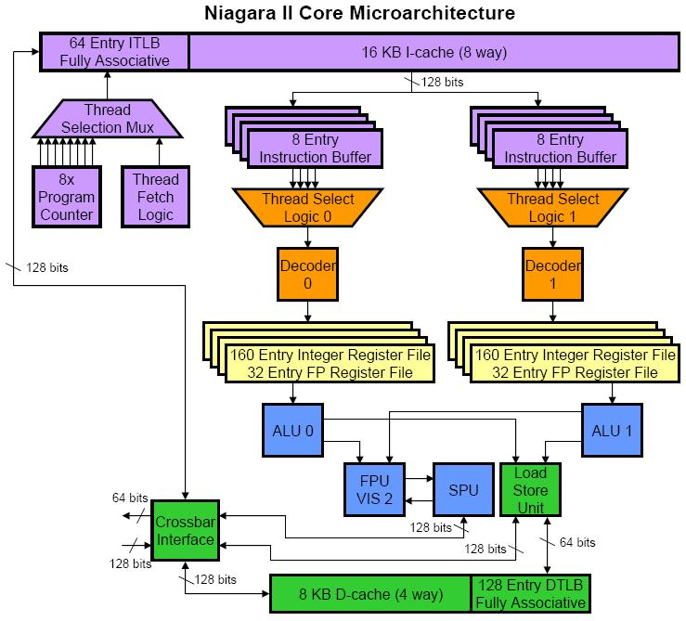
Niagara与Niagara-2的处理器核
4线程、6级定点流水线
8线程、8级定点流水线、12级浮点流水线

Slide 29
Open source release under GNU GPL Verilog code, verification/tests, simulation/modelling tools ISA specification http://www.opensparc.net/
OpenSPARC
"We truly believe OpenSPARC will blossom in the future because it is open."

Slide 30
乱序超标量的同时多线程结构
Simultaneous Multithreading (SMT)
Intel称为超线程（HyperThreading，HT）
之前介绍的是“垂直”多线程
每个流水级在同一时候只被一个线程占据
SMT是“水平”多线程
利用乱序超标量结构中已有的细粒度控制
允许来自多个线程的指令在同一个时钟周期进入流水线执行
目的是提高已有机器资源的利用率

Slide 31
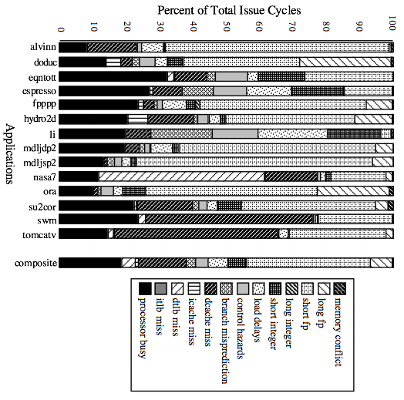
八路超标量中的资源利用率
观察：对大部分应用程序，乱序超标量结构中的大部分部件都处于闲置状态
From: Tullsen, Eggers, and Levy,
“Simultaneous Multithreading: Maximizing On-chip Parallelism”, ISCA 1995.

Slide 32
仔细分析超标量结构的效率
Issue width
Instruction issue
Completely idle cycle (vertical waste)
Time
Partially filled cycle, i.e., IPC < 4
(horizontal waste)
功能部件的低效，导致指令吞吐率的下降

Slide 33
垂直多线程
Issue width
Instruction issue
Second thread interleaved cycle-by-cycle
Time
Partially filled cycle, i.e., IPC < 4
(horizontal waste)
按周期交替执行的效果如何?
消除了垂直损失，但还留下了水平损失

Slide 34
片上多处理器(CMP)方案
Issue width
如果把资源分拆为两个处理器，效果会如何?
减少了水平损失，还留下一些垂直损失
为每个线程的峰值性能设置了较低的上限
Time

Slide 35
理想的超标量多线程
Issue width
没有任何限制，多个线程可在多个发射槽里交替执行
Time
[Tullsen, Eggers, Levy, UW, 1995]

Slide 36
SMT可适应不同的并行类型
在线程级并行性(TLP)充足时，机器宽度被所有线程所共享
在线程级并行性 (TLP)不足时，整个机器的发射宽度可为指令级并行性 (ILP)所用
Issue width
Issue width
Time
Time

Slide 37
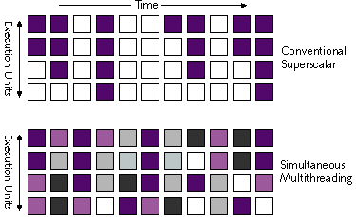
Simultaneous Multithreading (SMT)
Simultaneous multithreading (SMT): insight that dynamically scheduled processor already has many HW mechanisms to support multithreading
Large set of virtual registers that can be used to hold the register sets of independent threads (assuming separate renaming tables are kept for each thread)
out-of-order completion allows the threads to execute out of order, and get better utilization of the HW
Source: Micrprocessor Report, December 6, 1999 “Compaq Chooses SMT for Alpha”

Slide 38
O-o-O 同时多线程
增加多个线程上下文(context)和取指部件
允许取自不同线程的指令同时发射
利用宽发射乱序超标量处理器中的发射队列
找出多个线程中可以发射的指令
乱序超标量的指令窗口已经足够大
且有从多个线程中调度指令所需要的大部分电路
必要时，每个线程都能用足整个处理器
不会限制单线程的性能
[Tullsen, Eggers, Emer, Levy, Stamm, Lo, DEC/UW, 1996]

Slide 39
从哪个线程取指？
指令取自：处于执行状态的指令最少的线程
少，意味着该线程中的指令较少停顿、可迅速执行
否则，别的线程中指令停顿较多，充塞指令窗口
相比轮换法，该策略可提高IPC 40%

Slide 40

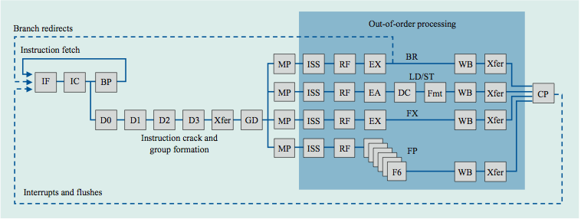
从IBM Power 4到Power 5
Power5是双线程的
总体结构与Power4差别不大
Power4是单线程的
8个乱序执行的部件

Slide 41
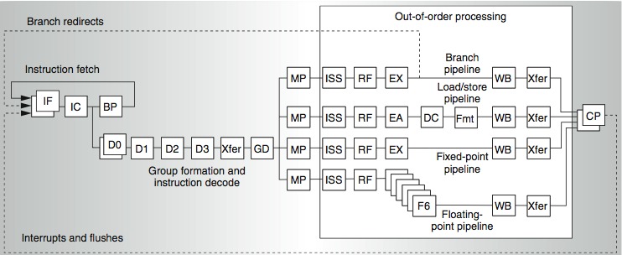
Power 4
2 commits (architected register sets)
Power 5
2 fetch (PC), 2 initial decodes

Slide 42

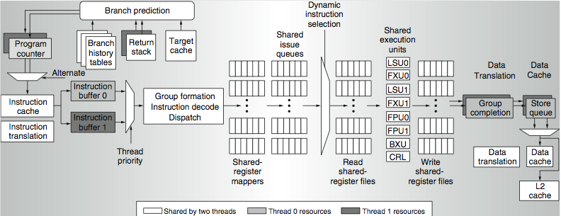
Power 5的数据通路
为何只支持2个线程？
若有4线程，一些共享资源（如物理寄存器、cache、内存带宽）会成为瓶颈

Slide 43
Power 5为SMT做的改动
增加了L1指令cache的相联度、 指令地址变换缓冲器
增加了每线程独有的存和取队列
增加了L2容量(1.44到1.92MB) 及L3 cache
增加了每线程独有的指令预取和缓冲器
把虚拟寄存器的数量从152增至240
增加了数个发射队列的容量
由于增加了SMT支持，Power5核心的面积比Power4核心大了约 24%

Slide 44
Pentium-4的超线程(2002)
第一个商品化的SMT设计 (2-way SMT)
HyperThreading == SMT
逻辑处理器可用物理处理器的几乎所有资源
高速缓存、执行部件、分支预测器等
超线程对硅片面积的增加只有约 ~ 5%
一个逻辑处理器停顿时，另一个可继续执行
两个线程都活跃时，逻辑处理器不可用尽队列的所有项
Pentium-4之后基于P6架构的产品放弃了超线程
如Pentium-M, Core Duo, Core 2 Duo
直到2008年的Nehalem架构
Intel Atom (顺序x86) 采用的是双路垂直多线程

Slide 45
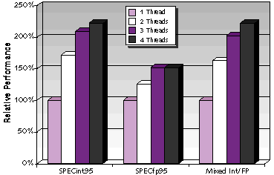
SMT Overhead and Performance
Just adding a per thread renaming table and keeping separate PCs
Independent commitment can be supported by logically keeping a separate reorder buffer for each thread
Compaq has announced it for future Alpha microprocessor: 21464 in 2003; others likely
On a multiprogramming workload comprising a mixture of SPECint95 and SPECfp95 benchmarks, Compaq claims the SMT it simulated achieves a 2.25X higher throughput with 4 simultaneous threads than with just 1 thread. For parallel programs, 4 threads 1.75X v. 1
Source: Micrprocessor Report, December 6, 1999 “Compaq Chooses SMT for Alpha”

Slide 46
SMT的性能
Pentium 4 Extreme 2-way SMT
SPECint_rate: 1.01; SPECfp_rate: 1.07
SPECRate: 同时运行两个相同程序
Pentium 4运行不同SPEC程序时
加速比从0.9到1.58不等，平均是1.20
Power 5上SMT的性能
SPECint_rate：1.23；SPECfp_rate：1.16
Power 5运行不同程序时
加速比在 0.89到1.41之间
浮点程序的cache冲突最多、收益最少

Slide 47
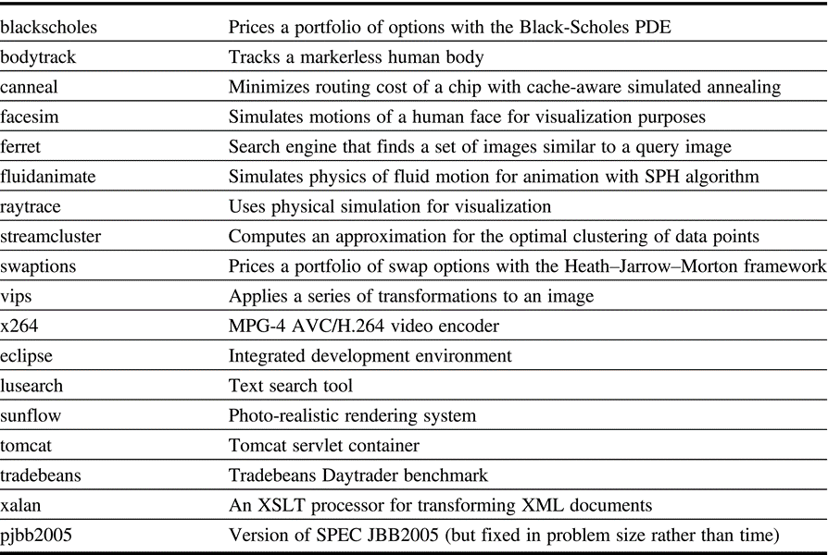
Parallel Benchmarks Used
PARSEC
Multithreaded Java
Notes:
Figure 3.32 The parallel benchmarks used here to examine multithreading, as well as in Chapter 5 to examine multiprocessing with an i7. The top half of the chart consists of PARSEC benchmarks collected by Bienia et al. (2008). The PARSEC benchmarks are meant to be indicative of compute-intensive, parallel applications that would be appropriate for multicore processors. The lower half consists of multithreaded Java benchmarks from the DaCapo collection (see Blackburn et al., 2006) and pjbb2005 from SPEC. All of these benchmarks contain some parallelism; other Java benchmarks in the DaCapo and SPEC Java workloads use multiple threads but have little or no true parallelism and, hence, are not used here. See Esmaeilzadeh et al. (2011) for additional information on the characteristics of these benchmarks, relative to the measurements here and in Chapter 5.

Slide 48
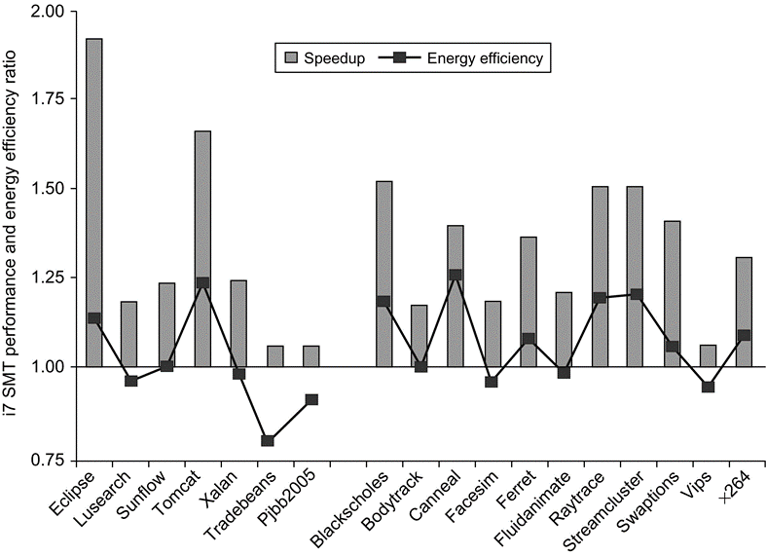
Speedup on one core of intel i7 processor
Java 1.28
PARSEC: 1.31
能效小于1，性能提升导致耗能较多
Notes:
Figure 3.33 The speedup from using multithreading on one core on an i7 processor averages 1.28 for the Java benchmarks and 1.31 for the PARSEC benchmarks (using an unweighted harmonic mean, which implies a workload where the total time spent executing each benchmark in the single-threaded base set was the same). The energy efficiency averages 0.99 and 1.07, respectively (using the harmonic mean). Recall that anything above 1.0 for energy efficiency indicates that the feature reduces execution time by more than it increases average power. Two of the Java benchmarks experience little speedup and have significant negative energy efficiency because of this issue. Turbo Boost is off in all cases. These data were collected and analyzed by Esmaeilzadeh et al. (2011) using the Oracle (Sun) HotSpot build 16.3-b01 Java 1.6.0 Virtual Machine and the gcc v4.4.1 native compiler.

Slide 49
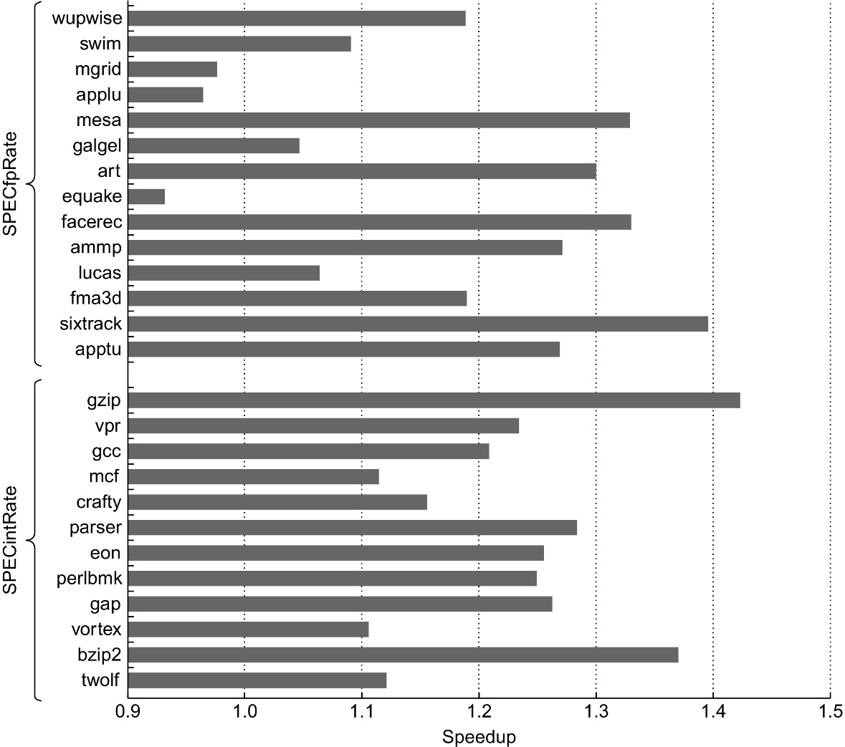
SMT vs. single-thread
IBM eServer p5 575
8-processor
SPEC Benchmark
SMT: 16 thread
ST: 8 thread
SPECfp has higher standard deviation
Notes:
Figure 5.25 A comparison of SMT and single-thread (ST) performance on the 8-processor IBM eServer p5 575 using SPECfpRate (top half) and SPECintRate (bottom half) as benchmarks. Note that the x-axis starts at a speedup of 0.9, a performance loss. Only one processor in each Power5 core is active, which should slightly improve the results from SMT by decreasing destructive interference in the memory system. The SMT results are obtained by creating 16 user threads, whereas the ST results use only eight threads; with only one thread per processor, the Power5 is switched to single-threaded mode by the OS. These results were collected by John McCalpin at IBM. As we can see from the data, the standard deviation of the results for the SPECfpRate is higher than for SPECintRate (0.13 versus 0.07), indicating that the SMT improvement for FP programs is likely to vary widely.

Slide 50
小结：多线程结构的分类
Simultaneous
Multithreading
Time (processor cycle)
Superscalar
Fine-Grained
Coarse-Grained
Multiprocessing
Thread 1
Thread 3
Thread 5
Thread 2
Thread 4
Idle slot

Slide 51
共享存储系统的基本概念
小规模共享存储器系统
扩展存储器系统以支持多个处理器
有利于多道程序的吞吐率和并行计算
允许对资源的细粒度共享
定名和同步
通信隐含在对共享地址的存/取操作中
同步通过对共享地址的显式操作实施
延迟和带宽
用存储器间的数据迁移避免长延迟、减少带宽
关键：尽可能消除不必要的数据流量

Slide 52
概念层次
CAD
Database
Scientific modeling
Parallel applications
Multipr
ogramming
Shar
ed
Message
Data
Pr
ogramming models
addr
ess
passing
parallel
Compilation
or library
Communication abstraction
User/system boundary
Operating systems support
Har
dwar
e/softwar
e boundary
Communication hardware
Physical communication medium
P
P
n
重点关注
Conceptual
Picture
1
Mem

Slide 53
存储器系统的自然扩展
Scale
P
1
P
n
$
$
P
1
P
n
Switch
Mem
I/O devices
P
P
1
n
Bus-based Shared Memory
Interleaved
Cache
$
$
Mem
Mem
Interleaved
P
1
P
n
Main memory
Interconnection network
$
$
Shared Cache
Distributed Shared Memory (NUMA)
Interconnection network
Mem
Mem
Dance Hall (UMA)

Slide 54
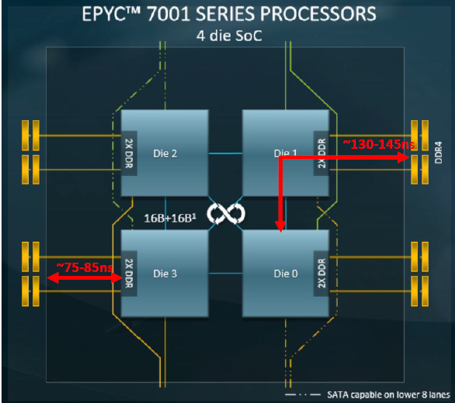
为什么要专门研究共享存储系统？
随着多核处理器的出现，现在的计算机都是共享存储系统
移动处理器和PC处理器，2-8核 （SMP，UMA）
单路服务器：一个芯片含几十个核，可能是UMA，也可能是NUMA
多路服务器：2-8个芯片，NUMA为主
例子：AMD EPYC Zen-1
每个die 8核，有自己的DDR4接口
4个die两两互连，形成32核的芯片
处理器访问直连DRAM和非直连DRAM 的延迟相差1倍，形成NUMA
两个芯片构成双路系统，延迟差更大

Slide 55
共享存储系统的基本问题
同步(synchronization, synchronize)机制
控制对共享资源的竞争访问次序
存储器一致性(consistency, consistent)模型
规定访存操作被别人看到的次序
涉及访问多个存储器位置的时间关系
Cache同一性(coherence, coherent)协议
维持数据块在多个cache中副本的同一
涉及访问单个存储器位置的空间关系
实际应用中，三个问题经常纠缠在一起

Slide 56
总线结构的对称多处理机
主流服务器产品
大系统的基本构件
已进入桌面应用
多核处理器的基本结构
高吞吐率、并行计算
细粒度资源共享、通过存/取的均匀时间访问
数据在各cache间的自动移动和同一复制
成本低廉、易于扩展
访问数据的方式与普通单处理机相同
核心是如何扩展存储器层次来支持多个处理器
P1
Pn
Multilevel
Cache
Multilevel
Cache
Bus
Main memory
I/O system

Slide 57
Cache对性能至关重要
降低平均延迟
访问主存需要上百个周期
Cache可把延迟缩短到几个周期
降低数据总线/存储器平均带宽（需求）
自动迁移数据
把数据搬运到离处理器更近的地方
自动复制数据
共享数据可按需复制，多个处理器高效共享
当存、取发生在不同处理器上时，会发生什么？
如果cache是处理器私有的，就会发生问题
P
P
P
store reg --> mem
load reg <-- mem

Slide 58
Cache数据不同一的问题
单处理机系统中，CPU与I/O 并发操作也会发生类似问题
DMA让I/O设备直接访问存储器
如果处理器已经更新了cache内容，那I/O设备就会读到内存中的旧值
如果I/O设备更新了存储器的内容，那处理器就会读到cache中的旧值
P1
P2
P3
u
= ?
u
= ?
3
cache
4
cache
5
cache
u
:5
u
:5
u
= 7
1
Memory
I/O devices
u
:5
2
第3步后，处理器们看到不同的u值
对直写型cache，不命中的读操作可得到存储器中新值
对后写型cache，存储器中的值可能已经非常陈旧了
两种情况，对程序都是不可接受的

Slide 59
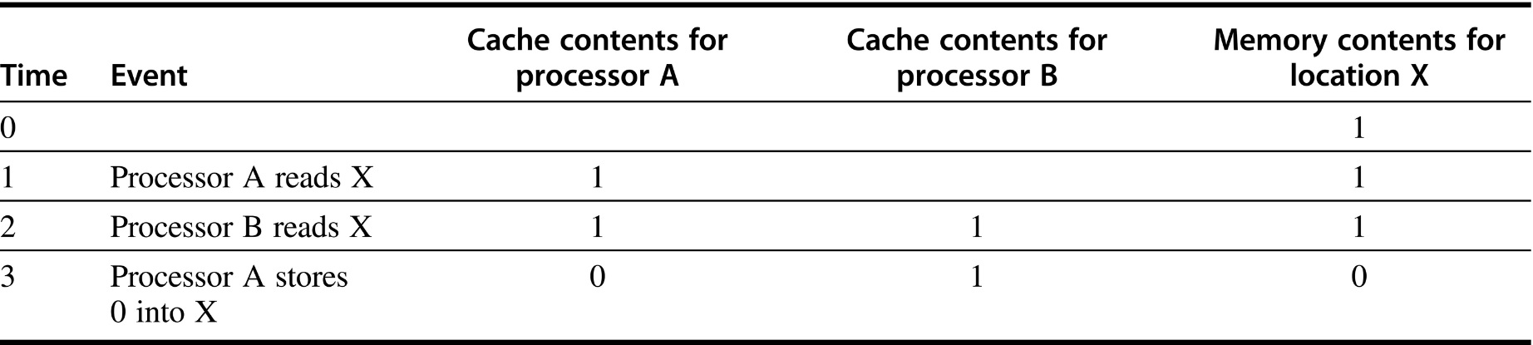
The cache coherence problem
For a single memory location (X), read and written by two processors (A and B)
Initially neither cache contains the variable and that X = 1
Assume write-through cache; write-back adds some complications
After the value of X has been written by A, A's cache and the memory both contain the new value
But B's cache does not, and if B reads the value of X it will receive 1!.
Notes:
Figure 5.3 The cache coherence problem for a single memory location (X), read and written by two processors (A and B). We initially assume that neither cache contains the variable and that X has the value 1. We also assume a write-through cache; a write-back cache adds some additional but similar complications. After the value of X has been written by A, A's cache and the memory both contain the new value, but B's cache does not, and if B reads the value of X it will receive 1!.

Slide 60
多cache的同一性
Cache在共享存储器系统中非常重要
但处理器私有的cache带来了问题
同一变量的多个副本出现在多个cache中
某处理器的写操作未必能被其它处理器看到
它们会继续访问自己cache或主存中的过期数据
这就引出了cache不同一的问题
两种基本的解决方案
采用不出现上述问题的存储器结构
没有私有cache：用共享cache的话，带宽要求巨大，交叉开关的硬件成本太高
共享数据不进私有cache：不能有效利用cache，影响性能
检测cache不同一，并采取行动，保持同一

Slide 61
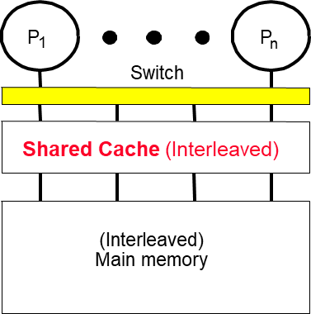
共享cache的例子
Aliant FX-8, 1980年代早期的机器
8个M68020，交叉开关，512KB交错cache
Encore & Sequent，1990年代后期的机器
基于N32032微处理器
早期无片内cache

Slide 62
共享cache的Pros and Cons
Cache块放置策略与单cache相同
每个cache块最多只有一个副本
高速、细粒度的处理机间共享
通信延迟短至仅数个时钟周期
Cray XMP还有共享的寄存器
具有正面干扰的潜力
一个处理器为另一个处理器预取数据
减少存储器用量：单副本 vs. 多副本
多处理器共享一个块时，无乒乓现象
很大的块也不会导致假共享
带宽受限
难以支撑多个高速处理器的运行
增加了所有访问（包括非共享）的延迟
交叉开关、共享cache的容量必然要大一点
一级cache命中时间决定了CPU时钟周期！
具有负面干扰的潜力
一个处理器刷掉别的处理器正在用的数据
不适用于含片内cache的处理器芯片
有些系统实现了共享的二级cache
包括一些多核处理器

Slide 63
强制实行cache内容的同一
Cache同一带来的好处
迁移: 数据可以按需自由移动
复制: 同一个数据有多个副本
Migration & Replication
Cache同一协议
实施cache内容同一的一组动作
可由硬件、软件或二者协作完成
软件方案：常用于工作站或PC集群
扩展虚存系统，发生缺页时做更多工作
发送消息到远程处理器，取回远程页面
第一个SVM：李凯的IVY系统
两种常用的硬件方案
侦听(snooping)机制：
常用于总线型多处理机，在cache块中记录状态
每个处理器追踪每个cache块的共享状态
基于广播效应监测同一需求和流过的信息
目录(directory)机制：
用于更大规模的多处理机
在内存块中记录信息，避免使用广播
每个cache块的共享状态统一记录在某个位置

Slide 64
直观的存储器模型
读某地址，应该返回最近一次写入该地址的值
单处理机容易做到
因为CPU私有cache，I/O导致内存与cache不同一
出现不频繁，软件解决
不入cache；清除cache；…
希望多处理机也一样
运行结果相当于：多进程交错执行在单机上
实际上更复杂、更深入
对硬件设计和系统性能有很大的影响
P
L1
100:67
L2
100:35
Memory
100:34
Disk

Slide 65
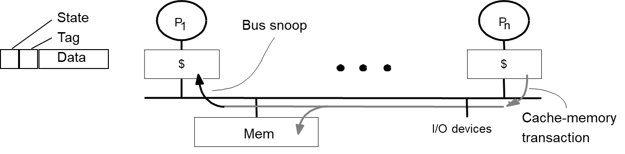
基于侦听的cache同一协议
总线是广播媒介，cache知道自己有什么数据
Cache控制器持续侦听共享总线上的事务 (transaction)
若涉及自己持有的cache块，则为“相关事务”
采取保障同一的行动：使无效、更新、供值
基于cache块的状态，及同一协议的规定

Slide 66
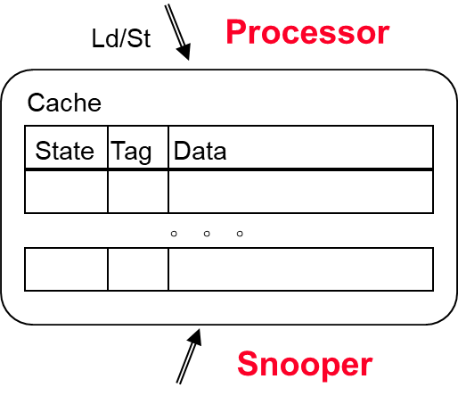
实现侦听协议
Cache控制器原来只接收处理器的请求，改为接收来自两方的输入
从处理器来的请求
来自侦听方的总线请求(request)/响应(response)
根据具体输入情况，采取或不采取行动
更新状态、提供数据、产生新的总线事务
同一协议是一种分布式算法
互相协作的状态机
一组状态、状态转换图、动作
保障同一的粒度通常是cache块

Slide 67
例：直写、使无效 write through, write-invalidate
第3步，P3写前，先置其它cache中 副本的状态为无效
P3写入本地cache的同时，写入主存
第4步和第5步，P1和P2的访问均 不命中，需要从主存取数
对单处理机的扩展：增加cache的侦听功能、使无效或更新策略
可能需要增加新的cache状态或总线事务；两种具体协议
写传播：更新时，后面的读可以得到新值
使无效时，后面的读会不命中，内存中有新值（直写）
P
1
P
2
P
3
u
= ?
u
= ?
3
$
4
$
5
$
u
:5
u
:5
u=7
1
I/O devices
u
:5
2
u=7
Memory

Slide 68
解决同一问题的基本策略
为原本自然发生的事件，增添新的解释
处理器本身没有任何改变，程序也不用改
总线事务
总线：一种系统互连设计的抽象，包含一组连接多个设备的互连线
总线协议：仲裁、命令、地址、数据的传送关系
总线上每个设备都能观察到每个事务
需要增加新的总线事务，支持cache同一
Cache块的状态转换图
指示cache块状态/部署转换关系的有限自动机，指导对应的逻辑设计
无效、有效、写过，等等
增加新的状态转换关系，及与总线事务的对应关系

Slide 69
基本的设计方案
Cache控制器根据侦听到的总线事件
更新cache块状态，产生新的总线事务
侦听协议
一组状态
状态转换图
动作
基本选择
直写vs.后写
使无效vs.更新
Processor
Ld/St
Cache Controller
State Tag Data
° ° °
Snoop

Slide 70
直写使无效协议
每cache块有两状态
与单处理机一样 (Valid, Invalid)
每个内存块有一个虚拟状态向量：n个分量
在某cache中，硬件状态位
不在某cache中，invalid
对某块的写操作迫使所有其它cache中的该块副本无效
一个块可能有多个读访问者
写操作置它们均为无效
Cache状态转换图中的记号
接收到的处理器请求或总线请求 / 随之发出的总线请求
PrRd/ --
PrWr / BusWr
V
BusWr / -
PrRd / BusRd
I
PrWr / BusWr
write-through write-no-allocate
State Tag Data
State Tag Data
P
P
1
n
$
$
Bus
Mem
I/O devices

Slide 71
使无效与更新
关于程序行为的简单问题
写过的块在被重写前，是否会被其它处理器读？
写使无效
会读：读的处理器遭遇不命中
不会：多个相继的写操作不产生额外流量
还清除了不再被使用的数据副本
写更新
会读：读的处理器避免了不命中
不会：若干无用的更新浪费流量和cache空间
依赖于程序的访问行为及硬件实现复杂度
但首先需要保证正确性

Slide 72
重新审视存储器模型
直观的存储器模型？？？
读一个地址时，应该 返回最近一次写入该地址的值
这个要求对多处理机 意味着什么？
涉及两方面问题
如何定义最近一次？
如何返回值？
P
L1
100:67
L2
100:35
Memory
100:34
Disk

Slide 73
直观理解中的“最近一次”
“最近一次”或“上次”没有被明确地定义
在串行程序中，这是通过程序序而非时间定义的
处理器看到的是机器语言程序中呈现的操作次序
“在…前面”、“在…后面”的定义也类似
在并行程序中
程序序在单个进程中是有定义的
但横跨多个进程的序具有什么含义？该如何定义？
必须定义一个有意义的语义
包括“cache同一性”和“存储器一致性”
即“如何返回值”和“什么是最近一次”

Slide 74
同一性的含义是什么？
确实，cache的透明复制带来了多副本不同一的问题
那么，没有cache的情况下，会如何呢？
每个访存操作都直接针对存储器中的位置
存储器中可能有多个交错访问的存储体
针对一个特定位置的所有操作应该是串行的
所有处理器应该看到该串行次序
来自不同处理器的访问是交替进行的
在单个处理器内部=>程序序
在多个处理器之间无序=>只受显式同步操作的约束
处理器只能通过发出访存操作来观察存储器系统的状态

Slide 75
一些定义
存储器操作：取、存、读改写(read-modify-write)等
发出：离开处理器的内部环境，呈交到存储器子系统（cache、缓冲、总线、DRAM等等）
访存操作相对于某处理器完成
写：后续的读能返回写入的值
读：后续的写不会影响读出的值
同一的存储器系统
每个存储位置上都存在一个访存操作的串行序
在此序中，某处理器发出的操作都遵从发出的序
每个读返回的值都是此串行序中前一个写的结果
两个主要特性：写的传播、写的串行化

Slide 76
前述双状态协议是同一的吗？
设：总线事务和访存操作是原子的，只有单层cache
一个总线事务的所有阶段结束后，才开始另一个事务
处理器总是等到访存操作结束后，才发出下一个操作
在单层cache中，假设使无效发生在总线事务期间
所有写操作都进入总线＋原子操作
按写操作出现在总线上的次序，写串行化了
使无效操作也按照总线次序应用到cache中
如何在此序中插入读操作？
处理器只能通过读来看到写，决定了写串行化是否被满足
但读命中之间互相独立，且不出现在总线上，或不直接以总线次序进入总线

Slide 77
排序读操作
读不命中
出现在总线上，会看到总线序中的上一个写
读命中
不出现在总线上
但读到的值是用如下方式放入cache的
本处理器的最近一次写操作，或
本处理器的最近一次读不命中
这两种情形都会出现在总线上的
所以读命中也能按照总线次序看到写的值

Slide 78
更一般的定序
访存操作M2后于访存操作M1 (M2>>M1)
两个操作都由同一个处理器发出，且
在程序序上，M2在M1之后
读操作R >> 写操作W，若
读产生了排在写事务之后的总线事务
写操作W >> 读或写操作M，若
M产生了总线事务，且W事务排在M事务之后
写操作W >> 读操作R，若
读操作R没有产生总线事务，且没有另一个总线事务把它和写操作W分开
写操作会产生总线事务，若W在R之前，则有BusWr事务把W跟R分开

Slide 79
定序 (Ordering)
写操作建立一个偏序关系
并不限制读操作的次序
但总线也会给读不命中排出顺序
两个写之间的读顺序可随意，只要满足程序序

Slide 80
直写的问题
直写协议较简单，容易验证其正确性
所有写操作都是总线上可见的
每个写操作都放到总线上
任一时刻，所有处理器中，只有一个能写
总线为写的串行化提供了保障
缺点：需要使用大量的总线带宽
例：1GHz双发射，CPI=2, 15%写8字节字
每秒每处理器写300M字，即需要2.4GB/s
10GB/s的总线只能支持4个处理器
还没有考虑读不命中所需要的带宽

Slide 81
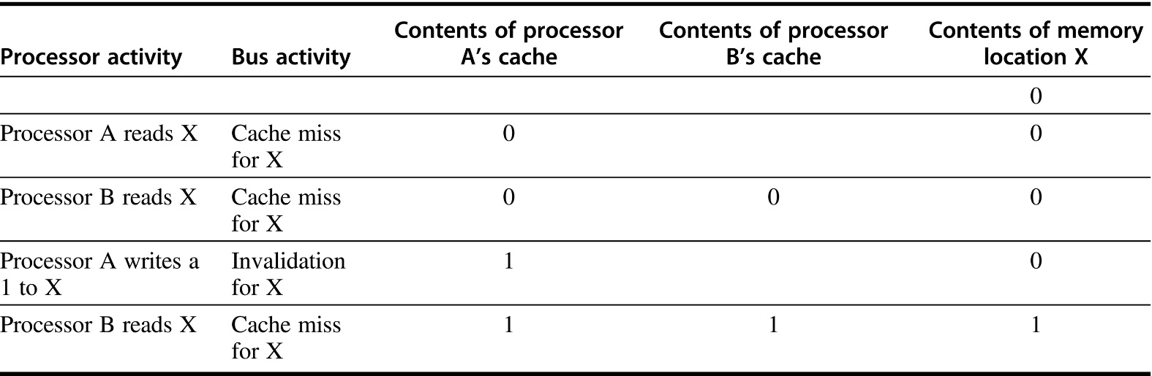
Invalidation protocol with write-back caches
When the second miss by B occurs, processor A responds with the value canceling the response from memory
Both the contents of B's cache and the memory X are updated
This requires the introduction of an additional status bit indicating ownership of a block. The ownership bit indicates that a block may be shared for reads, but only the owning processor can write the block, and is responsible for updating any other processors and memory
Notes:
Figure 5.4 An example of an invalidation protocol working on a snooping bus for a single cache block (X) with write-back caches. We assume that neither cache initially holds X and that the value of X in memory is 0. The processor and memory contents show the value after the processor and bus activity have both completed. A blank indicates no activity or no copy cached. When the second miss by B occurs, processor A responds with the value canceling the response from memory. In addition, both the contents of B's cache and the memory contents of X are updated. This update of memory, which occurs when a block becomes shared, simplifies the protocol, but it is possible to track the ownership and force the write-back only if the block is replaced. This requires the introduction of an additional status bit indicating ownership of a block. The ownership bit indicates that a block may be shared for reads, but only the owning processor can write the block, and that processor is responsible for updating any other processors and memory when it changes the block or replaces it. If a multicore uses a shared cache (e.g., L3), then all memory is seen through the shared cache; L3 acts like the memory in this example, and coherency must be handled for the private L1 and L2 caches for each core. It is this observation that led some designers to opt for a directory protocol within the multicore. To make this work, the L3 cache must be inclusive; recall from Chapter 2, that a cache is inclusive if any location in a higher level cache (L1 and L2 in this case) is also in L3. We return to the topic of inclusion on page 423.

Slide 82
后写的侦听协议
后写型cache可以吸收许多命中的写访问
命中的写操作不会到总线上去
但在多机中，如何保证写传播和串行化？
需要更精细的协议：一个更大的设计空间
不改处理器、主存、cache
扩充cache控制器，开发总线的更多功能
写过(dirty)状态现在也用来指示独占的拥有权(Ownership)
独占Exclusive：仅cache有合法副本（主存也许有）
拥有Owner：当有请求时负责提供数据
先来了解与序有关的其它问题

Slide 83
存储器的一致性问题
同一性 => 所有处理机都以同样的次序观察到对某个位置的写操作
但在write back的情况下，一个写操作什么时候才能被观察到？
我们如何建立不同处理器的写操作和读操作之间的次序关系？
事件同步也许是一种方式
实际系统/应用中往往涉及许多存储位置！

Slide 84
例子（为简单，暂设不使用cache）
P
1
P
2
/*Assume initial value of A and flag is 0*/
A = 1;
while (flag == 0);
/*spin idly*/
flag = 1;
print A;
P2打印出的A肯定是1吗？不一定
P1乱序执行，flag=1先完成
因为网络的延迟，A的传输晚于flag到过P2
同一的存储器并不保障我们的直觉
期望存储器遵从相同进程发出的针对不同地址的访问次序，从而保证不同进程对相同地址的访问次序
只有同一性是不够的
它只考虑单个存储位置
P
P
n
1
Conceptual
Picture
Mem

Slide 85
关于序的另一个例子
P
1
P
2
/* Assume initial values of A and B are
0 */
(1a) A = 1;
(2a) print B;
(1b) B = 2;
(2b) print A;
直观理解是什么样的？
P2能打印出“2、1”来吗？
无论如何理解，需要一个定序模型
确保清晰的语义，跨越多个位置都成立
程序员可据此推理，哪些结果是可能的
这就是存储器一致性模型
Memory Consistency Models

Slide 86
存储器一致性模型
规定了对（访存操作相对于彼此必须显现的完成执行的）次序的约束
Specifies constraints on the order in which memory operations must appear to be performed (i.e., to become visible to the processors) with respect to one another
包括从相同处理器或不同处理器发出的对相同地址或不同地址的访存操作
例如：对取数操作，存储器一致模型
限制了它返回的值的可能范围（某几个写的结果）
具体问题：哪些次序是必须保证的？如何实现？

Slide 87
存储器一致模型（续）
基本作用
根据模型推理共享存储程序的执行行为
哪些是合理的执行，哪些是不合理的执行
对程序设计和系统设计的意义
程序员据此思考程序的正确性和可能的结果
系统设计师用来限制硬件和编译器
哪些访存操作可以重新排序以提高性能
哪此访存操作必须遵从程序序以保证正确
是程序员和共享存储系统间的一个合约

Slide 88
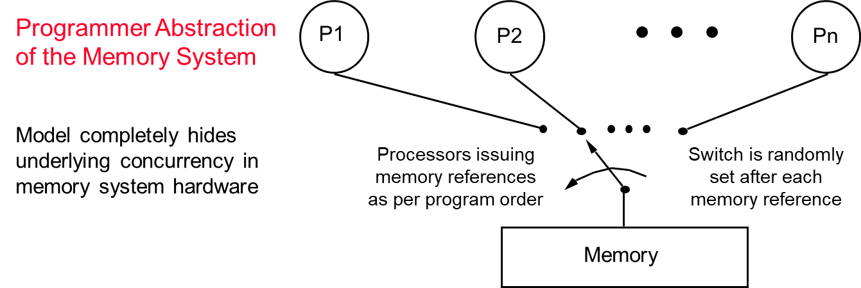
顺序一致性 (Sequential Consistency)
把来自不同处理器的访问交错起来，形成一个全序
维持程序序，来自所有处理器的访存操作相对彼此都显现出原子（即不可分割）的“发出、执行、完成”次序
好象系统中没有cache、只有单一存储器
“A multiprocessor is sequentially consistent if the result of any execution is the same as if the operations of all the processors were executed in some sequential order, and the operations of each individual processor appear in this sequence in the order specified by its program.” [Leslie Lamport, 1979]

Slide 89
程序序究竟为何物？
直观地看，是操作在源程序中显现的次序
把源程序直截了当地翻译成汇编码
每条指令里最多只能放一个访存操作
显然，不同于编译器呈现给硬件的那个序
所以，什么才是程序序？
答案依赖于在哪个层次问这个问题
谁在基于程序序推演程序和系统的行为
这里假设是程序员所看到的次序

Slide 90
顺序一致性的例子
P
1
P
2
/* Assume initial values of A and B are
0 */
(1a) A = 1;
(2a) print B;
(1b) B = 2;
B=2
A=0
(2b) print A;
真正要紧的是显现出的操作执行次序，而不是按时间顺序排列的事件序列
P2 Print结果(A,B)的可能组合：(0,0), (1,0), (1,2)
出现(0,2)组合是怎么回事？
程序序：1a => 1b 和 2a => 2b
A=0意味着：2b=>1a，即2a=>1b
B=2意味着：1b=>2a，推出矛盾
1b=>1a=>2b=>2a的真正执行是什么样的？
从结果上看，与1a=>1b=>2a=>2b是一样的
但1b=>2a=>2b=1a的真正执行就不一样

Slide 91
顺序一致性的实现
两大主要要求
程序序：由某进程发出的访存操作必须显现为按程序序执行，即被自己和其它进程看到的完成次序符合程序序
原子性：在一个假想的整体访存全序中，一个访存操作相对于所有进程都执行完成后，下一个访存才可以发出
确保跨越所有进程的全序都是一致的
关键是保证写操作的原子性：P3应该输出1
P1 P2 P3 P2读到A=1，但P1
A=1; → while (A==0); 的写还没有全局完
B=1; → while (B==0); 成即发出B=1
Print A; P3看不到A=1

Slide 92
顺序一致性的实现
存在交替执行的操作全序，与具体执行的偏序相对应
充分条件
每个进程按程序序发出访存操作
发出写操作的处理器等到该操作完成后，再发出下一个访存操作
发出读操作的处理器等到该操作完成，且为该读操作供值的那个写操作全局完成后，再发出下一个访存操作
违反SC的行为存在于编译和体系结构中

Slide 93
违反顺序一致的优化
并行程序通常采用为单机设计的编译器
O0：源程序里的程序序可能不同于汇编程序里的程序序
O2：大量调整序，只要不改变数据依赖关系
消除公共子表达式、常数传播、寄存器分配
循环变换：分裂、合并、倒序、分块
寄存器分配甚至可以消除部分访存操作
考虑while (flag==0); 若flag分配给寄存器了
别的处理器置flag=1后，cache同一协议无法传新值给寄存器
一种常用的方案：声明volatile变量
先进处理器中的乱序执行机制？
很多先进处理器并不完全支持顺序一致性

Slide 94
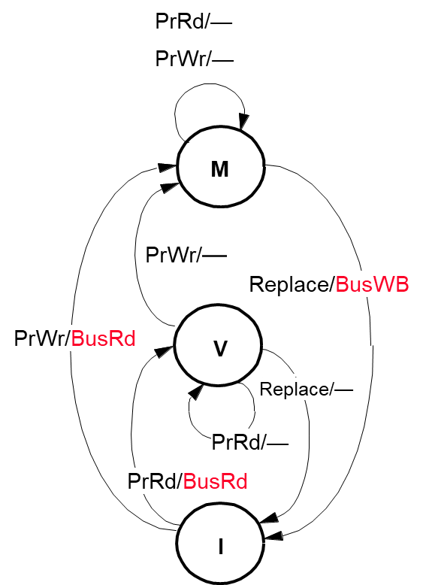
后写型cache如何保持同一
3种处理器或Cache操作
PrRd, PrWr, Block Replace
3种状态（同单机）
I无效、V有效(clean)、M改过(modified, dirty)
2种总线事务
BusRd(read), BusWB (write back)
这里只讨论cache块的传送
引入一个新的总线事务
read-exclusive: 为了修改而读(read-to-own)
valid=shared, modified=Exclusive
M态的cache为数据块的属主(owner)：负责供数

Slide 95
后写使无效的协议 Write back, Write-invalidate
独占状态意味着可不通知别人就修改它
不必产生新的总线事务
实施写之前，必须先达到块的独占状态
即便已经在有效V状态了，仍需总线事务，即写不命中
因为此数据块可能也被其它cache共享，在别的cache中有V的状态
写往V状态的共享块或非改过块，将产生read-exclusive总线事务
告诉其它cache有写操作在等待中，需要获得独占拥有权
然后实施写操作，使其为其它处理器可见（通过后来的读不命中）
同一时刻对一个块，仅一个RdX会成功：总线串行化
读Rd和读独占RdX总线事务启动保障同一的动作
写回WB事务也启动同一保障动作，但原因是替换操作
非改过M状态的块（即V状态的块）被替换时，不用写回

Slide 96
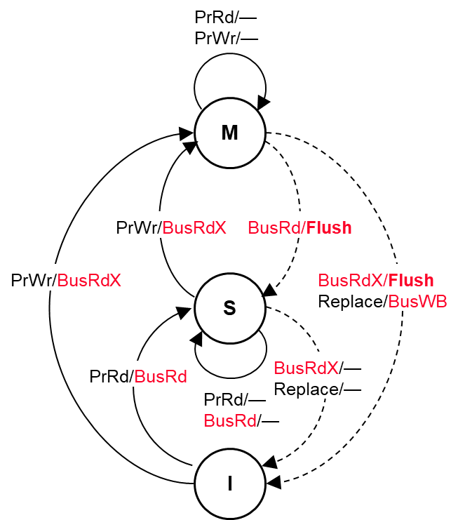
MSI Write-Back Invalidation Protocol
Three States:
Modified: only this cache has a modified valid copy
Shared: block is clean and may be cached in more than one cache, memory is up-to-date
Invalid: block is invalid
Four bus transactions:
Bus Read: BusRd on a read miss
Bus Read Exclusive: BusRdX
Obtain exclusive copy of cache block
Bus Write-Back: BusWB on replacement
Flush on BusRd or BusRdX
Cache puts data block on the bus, not memory Cache-to-cache transfer and memory is updated

Slide 97
State Transitions in the MSI Protocol
Processor Read
Cache miss ⇒ causes a Bus Read
Cache hit (S or M) ⇒ no bus activity
Processor Write
Generates a BusRdX when not Modified
BusRdX causes other caches to invalidate
No bus activity when Modified block
Observing a Bus Read
If Modified, flush block on bus
Picked by memory and requesting cache
Block is now shared
Observing a Bus Read Exclusive
Invalidate block
Flush data on bus if block is modified

Slide 98
MSI使无效协议
读操作得到S块 (Shared)
即使全系统仅此一个副本
写之前取得所有权(成为Owner属主)
BusRdX置其它副本的状态为无效
也称为降级(demote)：M/S=>I
若其它cache中对应块的状态为M 则先清刷(flush)该块（写回到内存）
块状态为S时，似乎是本地命中，但
仍发BusRdX，并升级(upgrade)到M状态
发生替换时，修改出/入两块的状态
出：S=>I或M=>I（需write back）
入：I=>S/M

Slide 99
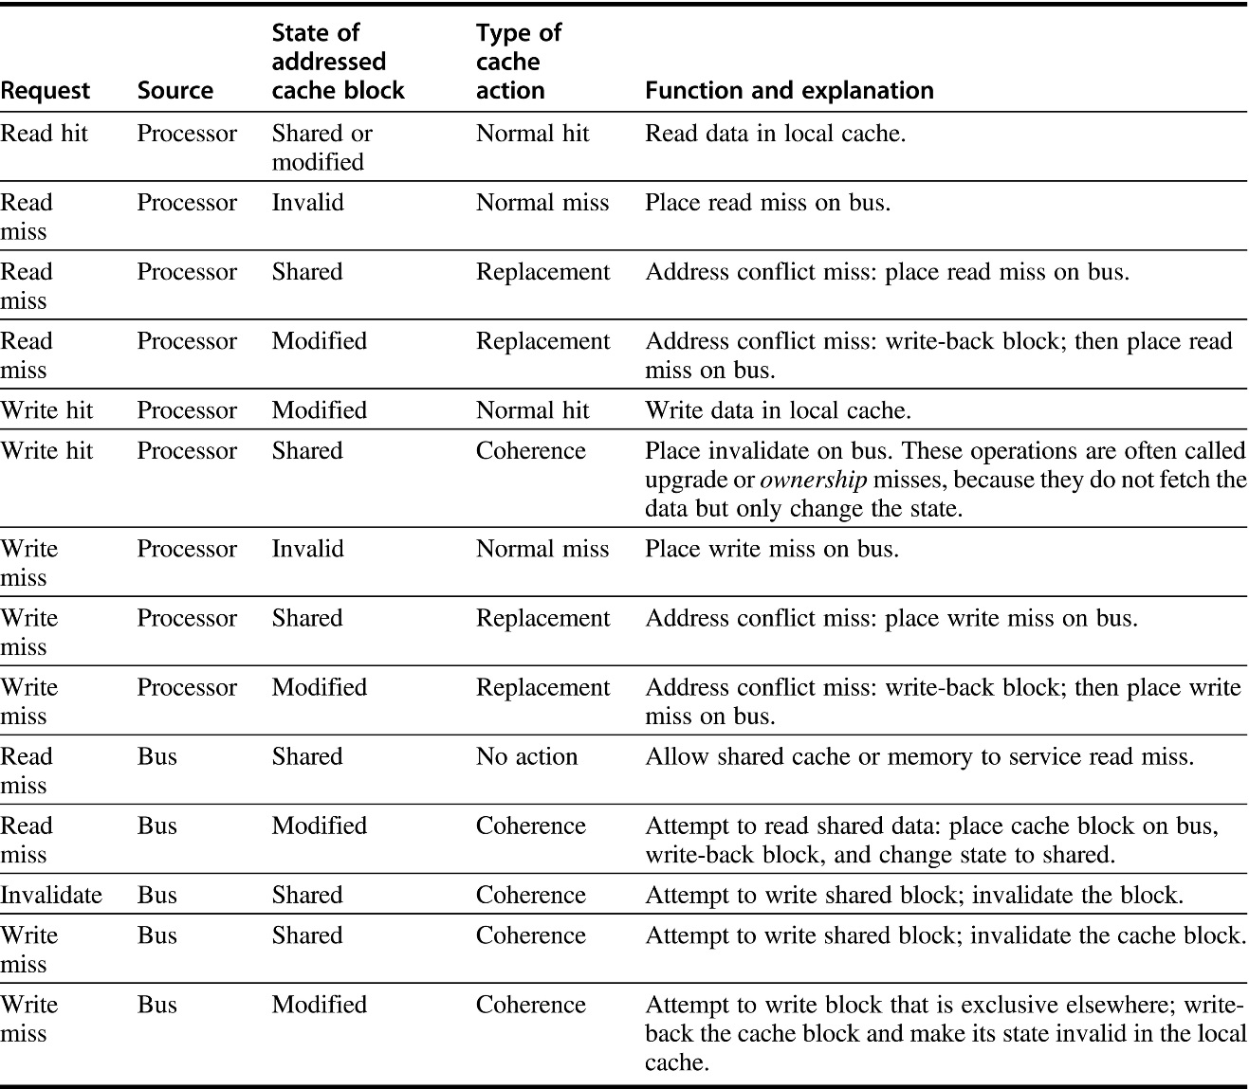
过程详解
Notes:
Figure 5.5 The cache coherence mechanism receives requests from both the core's processor and the shared bus and responds to these based on the type of request, whether it hits or misses in the local cache, and the state of the local cache block specified in the request. The fourth column describes the type of cache action as normal hit or miss (the same as a uniprocessor cache would see), replacement (a uniprocessor cache replacement miss), or coherence (required to maintain cache coherence); a normal or replacement action may cause a coherence action depending on the state of the block in other caches. For read, misses, write misses, or invalidates snooped from the bus, an action is required only if the read or write addresses match a block in the local cache and the block is valid.

Slide 100
Example on MSI Write-Back Protocol
P₁
P₂
P₃
u
S
I
S
7
5
u
S
7
u
S
M
S
5
7
Memory
I/O devices
u:
5
7
Processor Action
State P1
State P2
State P3
Bus Action
Data from
1. P1 reads u
S
BusRd
Memory
2. P3 reads u
S
S
BusRd
Memory
3. P3 writes u
I
M
BusRdX
Memory
4. P1 reads u
S
S
BusRd, Flush
P3 cache
5. P2 reads u
S
S
S
BusRd
Memory

Slide 101
后写协议示例
PrRd U
P₀
PrRd U
P₁
P₄
PrRd U
PrWr U 7
U
S
5
U
S
7
U
S
7
U
U
S
M
5
7
BusRd U
BusRd U
I/O devices
u
7
BusRdx U
:5
BusRd
Memory
Flush
正确性之写传播：写不命中何时执行？
写者如何观察到写操作？写操作如何为其它进程所见？
其它进程如何观察到写操作？写操作被观察到之前，P0/P1的读操作合法吗？
写命中时，写操作如何为其它进程所见

Slide 102
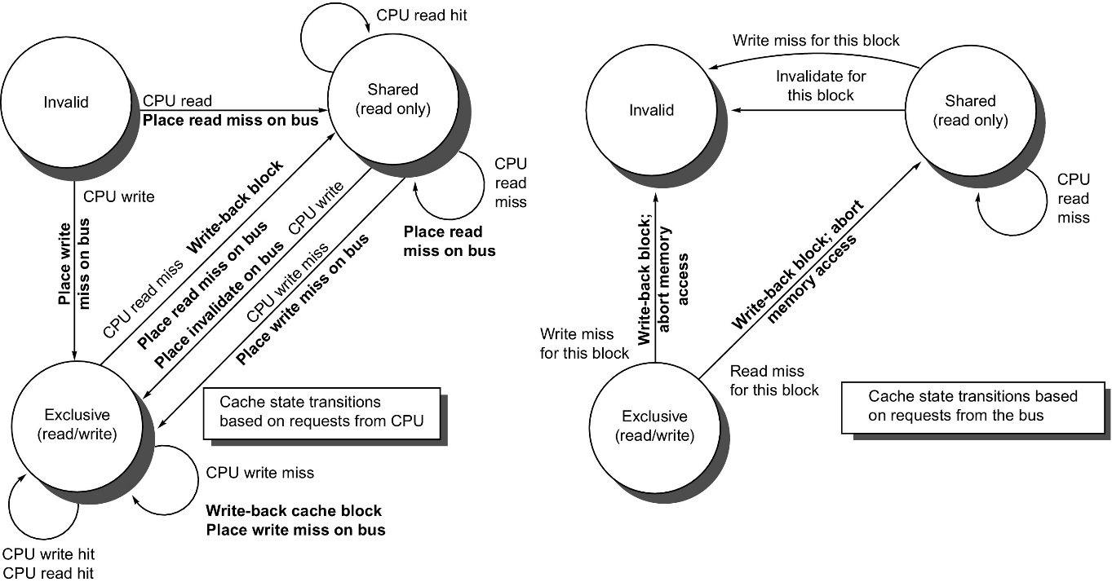
State Transition diagram
Notes:
Figure 5.6 A write invalidate, cache coherence protocol for a private write-back cache showing the states and state transitions for each block in the cache. The cache states are shown in circles, with any access permitted by the local processor without a state transition shown in parentheses under the name of the state. The stimulus causing a state change is shown on the transition arcs in regular type, and any bus actions generated as part of the state transition are shown on the transition arc in bold. The stimulus actions apply to a block in the private cache, not to a specific address in the cache. Thus a read miss to a block in the shared state is a miss for that cache block but for a different address. The left side of the diagram shows state transitions based on actions of the processor associated with this cache; the right side shows transitions based on operations on the bus. A read miss in the exclusive or shared state and a write miss in the exclusive state occur when the address requested by the processor does not match the address in the local cache block. Such a miss is a standard cache replacement miss. An attempt to write a block in the shared state generates an invalidate. Whenever a bus transaction occurs, all private caches that contain the cache block specified in the bus transaction take the action dictated by the right half of the diagram. The protocol assumes that memory (or a shared cache) provides data on a read miss for a block that is clean in all local caches. In actual implementations, these two sets of state diagrams are combined. In practice, there are many subtle variations on invalidate protocols, including the introduction of the exclusive unmodified state, as to whether a processor or memory provides data on a miss. In a multicore chip, the shared cache (usually L3, but sometimes L2) acts as the equivalent of memory, and the bus is the bus between the private caches of each core and the shared cache, which in turn interfaces to the memory.

Slide 103
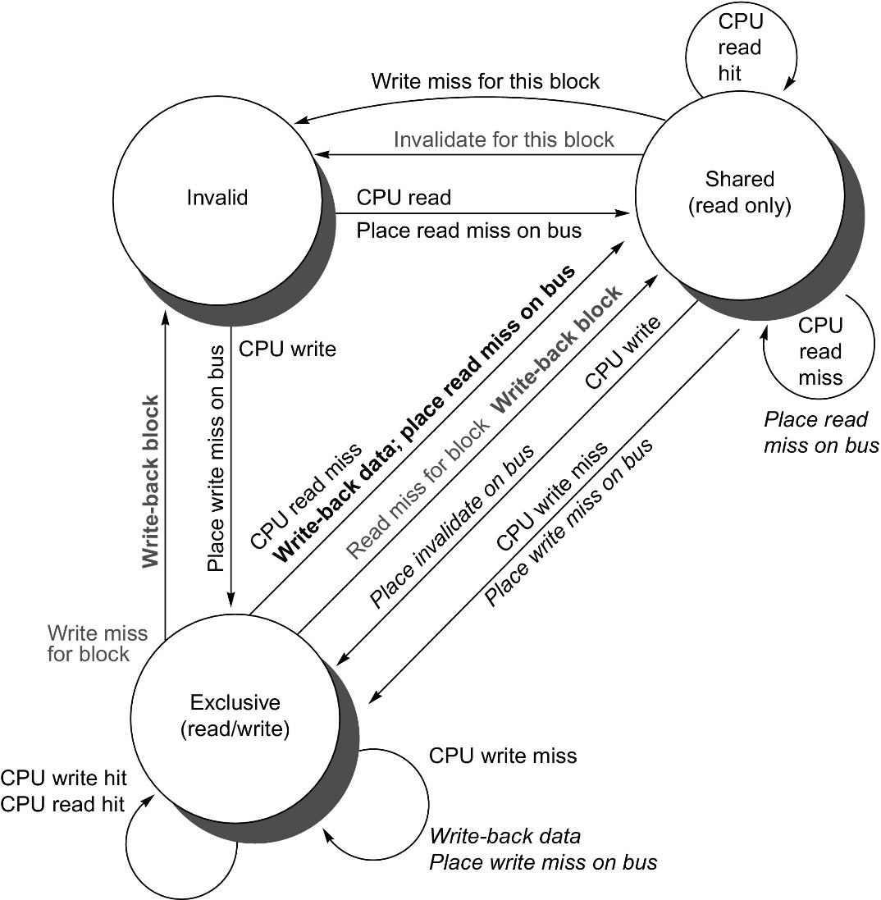
Combined State Diagram
Notes:
Figure 5.7 Cache coherence state diagram with the state transitions induced by the local processor shown in black and by the bus activities shown in gray. As in Figure 5.6, the activities on a transition are shown in bold.

Slide 104
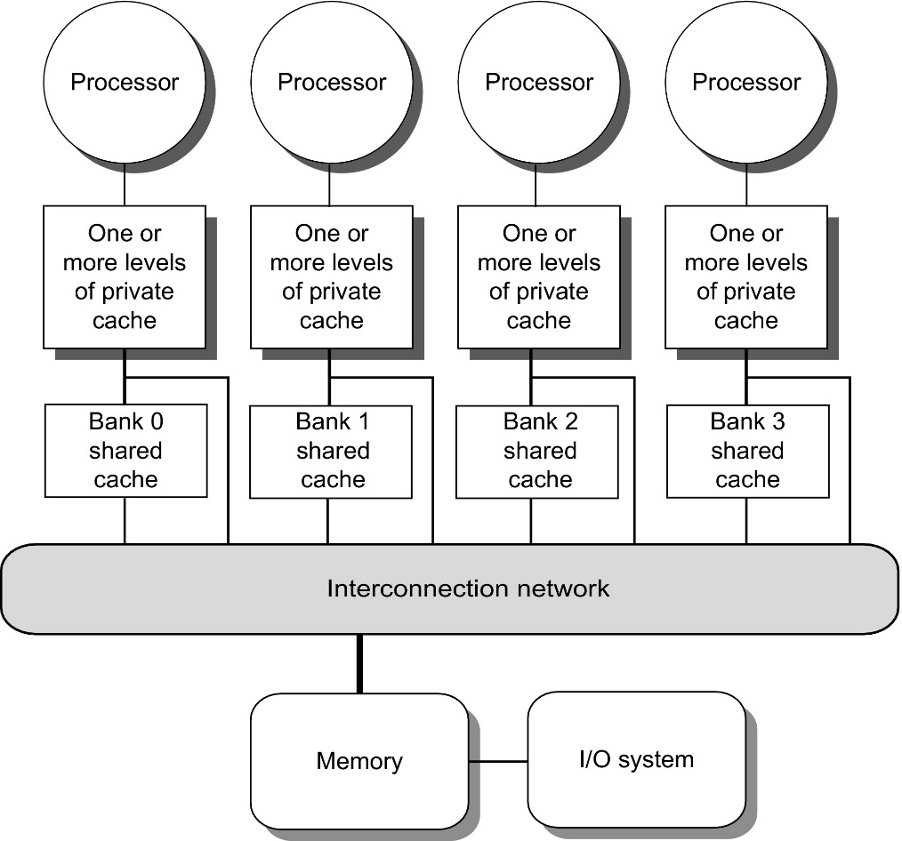
A single-chip multicore with a distributed but still shared cache
In current designs, the distributed shared cache is usually L3, and levels L1 and L2 are private. There are typically multiple memory channels (2–8 in today's designs)
This design is NUCA, since the access time to L3 portions varies with faster access time for the directly attached core. Because it is NUCA, it is also NUMA
Notes:
Figure 5.8 A single-chip multicore with a distributed cache. In current designs, the distributed shared cache is usually L3, and levels L1 and L2 are private. There are typically multiple memory channels (2–8 in today's designs). This design is NUCA, since the access time to L3 portions varies with faster access time for the directly attached core. Because it is NUCA, it is also NUMA.

Slide 105
同一要求的写串行化与写传播
出现在总线上的写操作(BusRdX)由总线定序
先于其它事务，在写者cache中执行
从而可相对所有处理器（包括写者）定序
读不命中也按此定序
不出现在总线上的写操作呢？
P发出了BusRdX Ａ
接着很多对Ａ的访问，直到P发出下一个事务
P产生一些读和写命中；它们都是按程序序执行的
对来自另一个处理器的读和写操作
由处理这些操作的总线事务隔离开来
对共享或无效块的写操作如何被所有其它cache看到
使用BusRdX事务
BusRdX事务产生的使无效操作
其它处理器在观察到写入的值 之前，都会经历一次cache不命中

Slide 106
满足顺序一致：构建全局序
总线为所有位置的总线事务确定了全序
在事务之间，处理器按程序序执行本地读写
从而所有执行都定义了一个自然的偏序
Mj后于Mi，如果
依据同一处理器的程序序，有此关系
Mj产生了跟随在Mi的访存操作之后的总线事务
在两个总线事务之间的区段内，本地程序序的所有交替执行都符合一致的全序
处理器P观察到相同区段内多个写操作的次序
来自其它处理器的写，根据P发出的总线事务
来自处理器P的写，根据其程序序

Slide 107
根据充分条件的判断
充分条件
每个进程按程序序发出访存操作
发出写操作的处理器等到该操作完成后，再发出下一个访存操作
发出读操作的处理器等到该操作完成，且为该读操作供值的那个写操作全局完成后，再发出下个访存操作
写操作全局完成的检测
写操作BusRdX出现在总线上并写入cache，即告完成
读完成（隐含写的原子性）
读操作产生总线事务，返回写入的值时，写已完成
程序序上跟随在1.后的读操作
程序序上跟随在写操作之后的读操作

Slide 108
更细致的协议选项
Cache为M状态时观察到BusRd请求，应作何种状态转换？
从M到I还是到S？基于对访问模式的期望
转换到S状态：假设我很快又要读，而不是别人将要写
这对主要是读的数据是合适的，但对迁移型数据呢？
先是A读和写，后是B读和写，再是C读和写，…
如果是迁移型数据，变为I更好些，至少不必在别人写时再被无效
Sequent Symmetry和MIT Alewife采用适应性协议
存储器怎么知道是不是应该为BusRd供数？
存储器总是试图供数
处于S状态的cache不响应BusRd，请求者得到内存块
处于M状态的cache用flush中断存储器供数
写回cache块到存储器，并送数给请求者

Slide 109
更细致的协议选项
写共享状态的S块时，也需要BusRdX，获得独占权
内存会据此供数，但被请求者忽略（cache内已经有该数据块）
优化：引入新事务BusUpgr，只使其它副本无效，不必供数
MSI的问题：先读后写需要2个总线事务
即使无共享，比如在并行机上执行的串行程序
用BusRd (I=>S)来读，再用BusRdX或BusUpgr (S=>M)来写
解决方案：引入介于S和M间的独占新状态E（Exclusive）
也称Exclusive-Clean, Exclusive-unowned
独占：不必通知他人（通过总线事务）就能写
非属主：看到读请求时不必供数（内存负责供数）

Slide 110
MESI使无效协议
增加了“E独占”状态
区分独占（可写）和拥有（写过）
存储器里数据是最新的，cache不必是属主(owner)
可直接实施本地写操作
这个协议共需四种状态（UIUC最早发表，也称Illinois Protocol）
Invalid无效，本cache中无此副本
Exclusive独占，仅本cache有此副本，内存数据有效
Shared共享，2个以上的cache有此副本（不一定？）
Modified改过，仅本cache有此副本，内存数据已经过时
如果无cache有副本，PrRd时，I=>E
怎么知道没有其它副本？

Slide 111
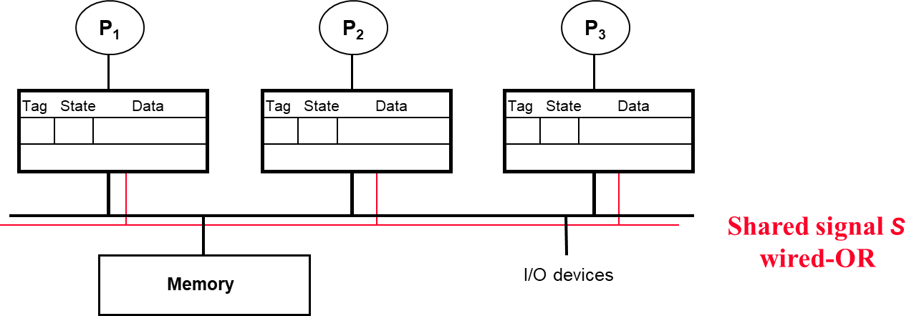
MESI的硬件支持
所有cache控制器都在同时侦听总线上的BusRd请求
如果有数据块(状态为S/E/M)就抬高shared信号
请求者根据情况，选择S或E
它什么时候才知道，所有人都已经表过态？

Slide 112
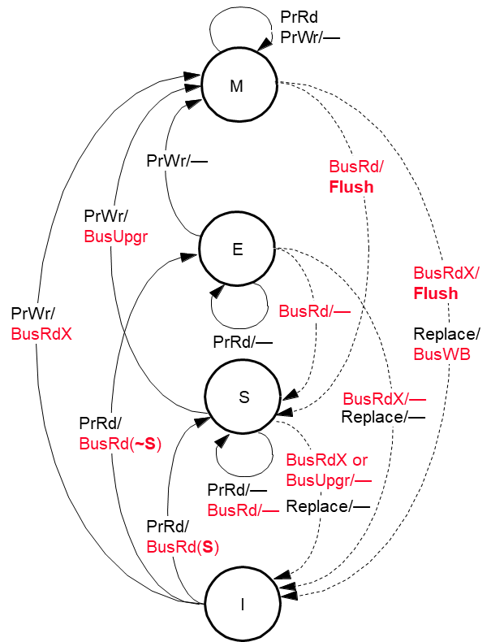
MESI协议的状态转换图
Processor Read
Causes a BusRd on a read miss
BusRd(S) => shared line asserted
Valid copy in another cache
Goto state S
BusRd(~S) => shared line not asserted
No cache has this block
Goto state E
No bus transaction on a read hit
Processor Write
Promotes block to state M
Causes BusRdX / BusUpgr for states I or S
To invalidate other copies
No bus transaction for states E and M

Slide 113
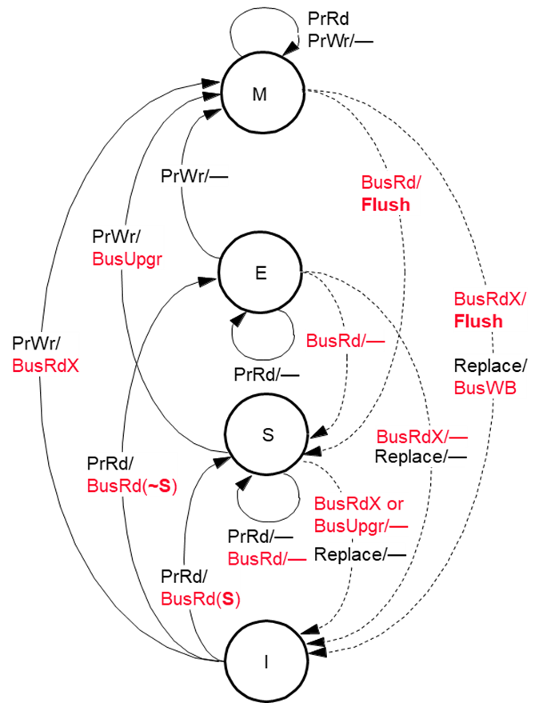
MESI State Transition Diagram – cont’d
Observing a BusRd
Demotes a block from E to S state
Since another cached copy exists
Demotes a block from M to S state
Will cause modified block to be flushed
Block is picked up by requesting cache and main memory
Observing a BusRdX or BusUpgr
Will invalidate block
Will cause a modified block to be flushed
Cache-to-Cache (C2C) Sharing
Supported by original Illinois version
Cache rather than memory supplies data

Slide 114
协议实现中的其它选择
不在M状态时，谁为不命中提供数据(cache/主存)
早期Illinois MESI：cache提供，因为它比主存快
现代系统未必：干涉另一cache比从主存取数更复杂
从cache到cache的共享增加了复杂性
存储器如何知道它应该提供数据：必须等待，直到没有cache能供数
如果多个cache有合法数据，需要选择
对分布存储且cache同一的机器是有益的
从邻近的cache取数也许比从较远的存储器取数更方便
尤其当系统是基于SMP结点构建时
如Stanford DASH

Slide 115
MOESI
Flushing data on the bus when block is Modified
Data is picked up by the requesting cache and by main memory
But main memory is slower than requesting cache, so the block might be picked up only by the requesting cache and not by main memory
This requires a fifth state: Owned state ⇒ MOESI Protocol
Owned state is a Shared Modified state where memory is not up-to-date
The block can be shared in more than one cache but owned by only one
增加拥有(Owner)状态：M转S改为转O
数据不是独占的但存储器数据不再有效
Owner负责向新的请求者供数
Owner在被替换或补无效时，需要写回存储器

Slide 116
基于更新(update)的协议
如果数据需要在处理器之间通信的话
使无效协议就显得低效了
例如一个共享的旗标(Flag)
P0等待它变为0，然后做些工作，再置它为1
P1等待它变为1，然后做些工作，再置它为0
会产生多少总线事务？
写操作主动更新其它cache中的值
需要新的更新总线事务
优点
其它处理器在下次访问时会命中：降低了延迟
单个总线事务更新多个cache，节省了带宽
实际上只需要传送写入的那个字，而不是整个cache块
缺点
同一处理器的多个写操作导致许多更新事务
使无效时，仅第一个写产生总线事务

Slide 117
Dragon后写更新协议 Write back, Write update
4种状态
独占且干净(E)：仅我这个cache有数据块，存储器数据是最新的
共享且干净(Sc)：我和其它cache都有数据块，但我不是属主(owner)
存储器也许是、也许不是最新的
共享已修改(Sm)：我和其它cache都有数据块，且我是属主
存储器不是最新的。Sm和Sc可在不同cache中共存，其中仅有一个cache是Sm态
改过或脏的(M)：仅我这里有数据，存储器内容不是最新的
没有无效(I)状态，cache块不会被无效，只会被替换
初始化时，需要强制每个cache set出现未命中，以此启动协议流程

Slide 118
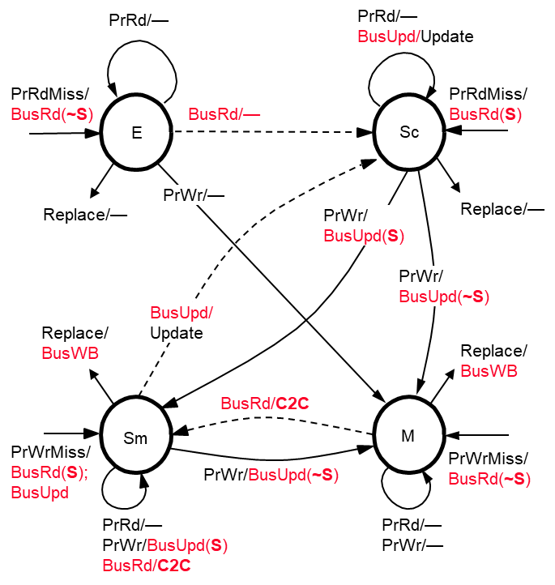
Dragon的状态转换图
Cache Miss Events
PrRdMiss, PrWrMiss
Block is not present in cache
New Bus Transaction
Bus Update: BusUpd
Broadcast single word on bus
Update other relevant caches
Read Hit: no action required
Read Miss: BusRd Transaction
Block loaded into E or Sc state
Depending on shared signal S
If block exists in another cache
If in M or Sm state then cache supplies data & changes state to Sm

Slide 119
Dragon State Transition Diagram - cont’d
Write Hit:
If Modified, no action needed
If Exclusive then
Make it Modified
No bus action needed
If shared (Sc or Sm)
Bus Update transaction
If any other cache has a copy
It asserts the shared signal S
Updates its block
Goto Sc state
Issuing cache goes to
Sm state if block is shared
M state if block is not shared

Slide 120
Dragon State Transition Diagram - cont’d
Write Miss:
First, a BusRd is generated
Shared signal S is examined
If block is found is other caches
Block is loaded in Sm state
Bus update is also required
2 bus transactions needed
If the block is not found
Block is loaded in M state
No Bus update is required
Replacement:
Block is written back if modified
M or Sm state only

Slide 121
更细致的协议选择
可否消除共享修改(Sm)状态？
如果在BusUpd事务时也更新存储器就可以(如DEC Firefly多处理机)
Dragon协议没这么做（假设DRAM更新较慢，故只更新cache）
替换Sc块时，是否应该通知其它Sc/Sm？
可允许最后一个副本转为E/M状态，以后不必再行更新
权衡：增加替换Sc的时间vs.节省稍后更新时间
写命中时，可否先更新本地副本，再到总线？
会搞乱串行化
满足同一性和一致性的推理很像直写的情形
别的cache有共享数据块时，所有写操作都要放到总线上

Slide 122
侦听协议实现中的复杂性
多级cache带来的问题
许多操作非原子的（是可分离的）
如检查缺失、获得总线、接收响应
可能造成死锁、竞争、活锁等问题
一种方案：发出使无效的处理器一直抓住总线不放松，直到所有处理器都接受到使无效命令
在分离事务的总线上怎么办？
Split transaction buses
请求Request和响应response是分开的
中间释放总线、供别人使用，以提高效率

Slide 123
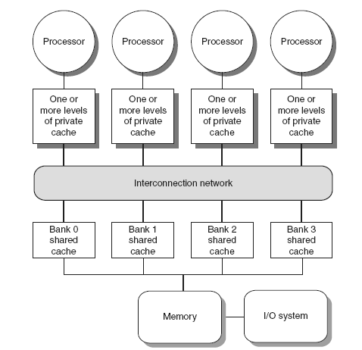
规模扩大以后的性能问题
扩展SMP，共享总线和侦听带宽成为瓶颈
复制tag，避免CPU和侦听部件的访问冲突
在最外侧的cache中放置目录
采用多体存储器，用交叉开关或点对点网络连接处理器和存储器

Slide 124
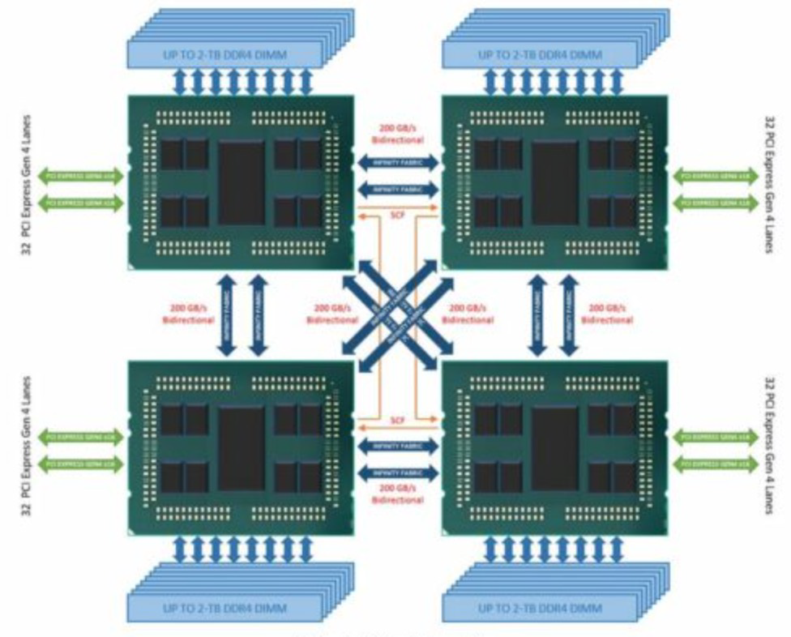
基于多核处理器的SMP系统
每个芯片4-16核
已经是一个片上的SMP了
AMD Opteron
存储器直接连接到每个多核芯片上，组织成NUMA的样子
采用点对点连接来实现同一协议
用显式的应答消息来给操作排序
AMD Zen5 4-socket
每die 8核，每片8 CPU die+1 I/O die
NUMA Architecture
Non-unified DRAM latency
110-199ns

Slide 125
SMP的性能
同一操作会影响 cache的缺失率
单机中cache缺失的三种情况
3C: Compulsory, Capacity, Conflict
冷启（强迫）、容量不足、位置冲突
SMP中，引入第4个C：Coherence misses
真共享(true sharing)导致的缺失
写入共享的数据块，使无效被传递到各副本
读一个已被无效的块，引起缺失
假共享(false sharing)导致的缺失
被无效的块里只有部分内容（字）被修改
读取已被无效的块中未修改的字时引起的缺失

Slide 126
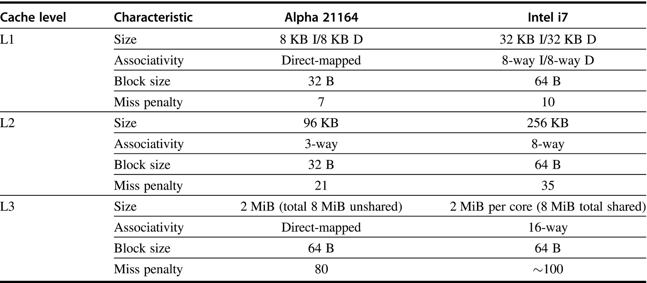
Cache hierarchy of the Alpha 21164 and the Intel i7
Both systems have a high penalty (125 cycles or more) for a transfer required from a private cache
Notes:
Figure 5.9 The characteristics of the cache hierarchy of the Alpha 21164 used in this study and the Intel i7.
Although the sizes are larger and the associativity is higher on the i7, the miss penalties are also higher, so the behavior may differ only slightly. Both systems have a high penalty (125 cycles or more) for a transfer required from a private cache. A key difference is that L3 is shared in the i7 versus four separate, unshared caches in the Alpha server.

Slide 127
SMP Performance 4 Processor Commercial Workload: OLTP, Decision Support (Database), Search Engine
基于Alpha 21264的结构，L3从1MB到8 MB
单处理机相关的缺失随cache增大而降低 (Instruction, Capacity/Conflict, Compulsory)
真共享和假共享基本不变

Slide 128
SMP Performance 2MB Cache Commercial Workload: OLTP, Decision Support (Database), Search Engine
固定L3为2MB
处理器处理数量从1变到8
真共享、假共享数量逐步增加
The compulsory misses slightly increase because each processor must now handle more compulsory misses

Slide 129
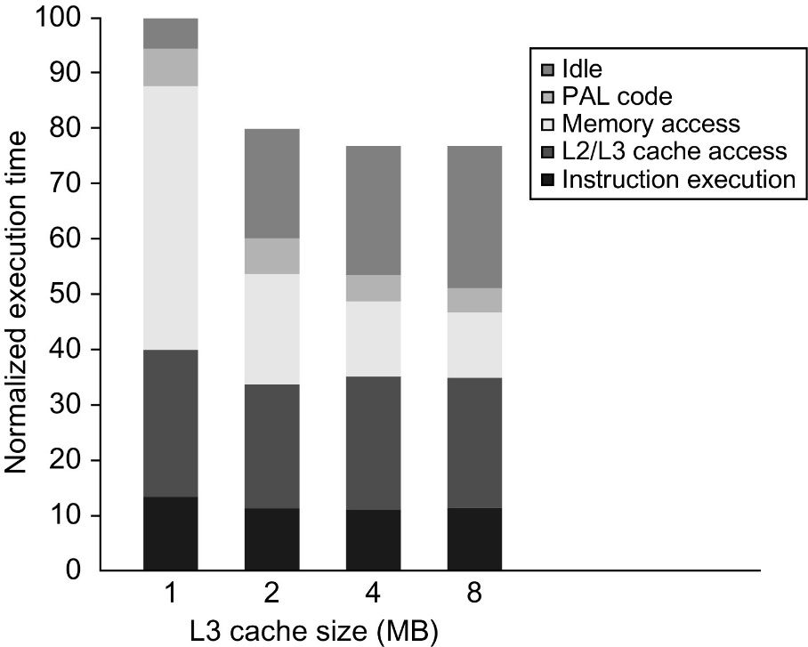
OLTP Performance with L3 Size
The idle time grows with cache size
With fewer memory system stalls, more server processes are needed to cover the I/O latency
The PAL code is a set of sequences of specialized OS-level instructions executed in privileged mode; an example is the TLB miss handler.
Notes:
Figure 5.10 The relative performance of the OLTP workload as the size of the L3 cache, which is set as two-way set associative, grows from 1 to 8 MiB. The idle time also grows as cache size is increased, reducing some of the performance gains. This growth occurs because, with fewer memory system stalls, more server processes are needed to cover the I/O latency. The workload could be retuned to increase the computation/communication balance, holding the idle time in check. The PAL code is a set of sequences of specialized OS-level instructions executed in privileged mode; an example is the TLB miss handler.

Slide 130
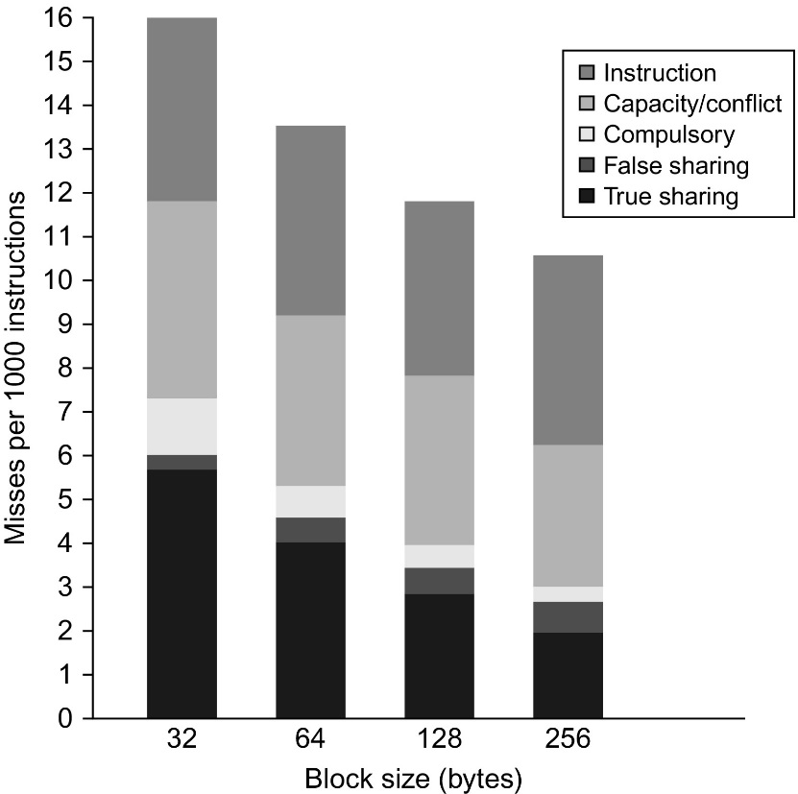
Miss per 1000 inst.
The number of misses per 1000 instructions drops steadily as the block size of the L3 cache is increased, making a good case for an L3 block size of at least 128 bytes
The L3 cache is 2 MiB, two-way set associative
Notes:
Figure 5.13 The number of misses per 1000 instructions drops steadily as the block size of the L3 cache is increased, making a good case for an L3 block size of at least 128 bytes. The L3 cache is 2 MiB, two-way set associative.

Slide 131
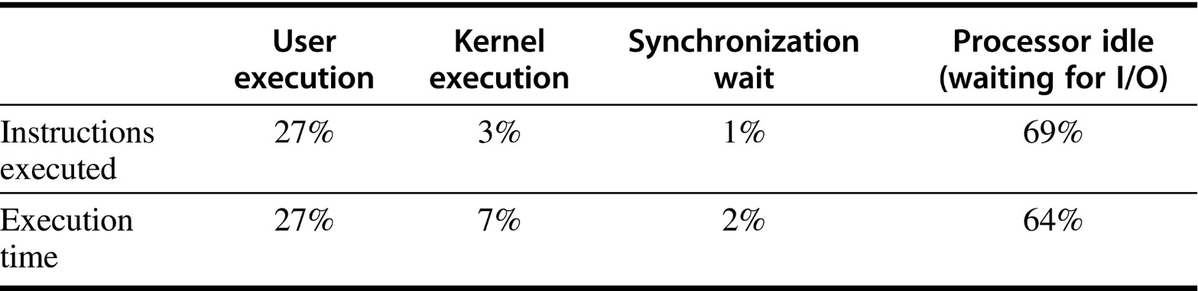
Parallel “make”
The distribution of execution time in the multiprogrammed parallel “make” workload
The high fraction of idle time is due to disk latency when only one of the eight processors is active
These data and the subsequent measurements for this workload were collected with the SimOS system
Notes:
Figure 5.14 The distribution of execution time in the multiprogrammed parallel “make” workload. The high fraction of idle time is due to disk latency when only one of the eight processors is active. These data and the subsequent measurements for this workload were collected with the SimOS system (Rosenblum et al., 1995). The actual runs and data collection were done by M. Rosenblum, S. Herrod, and E. Bugnion of Stanford University.

Slide 132
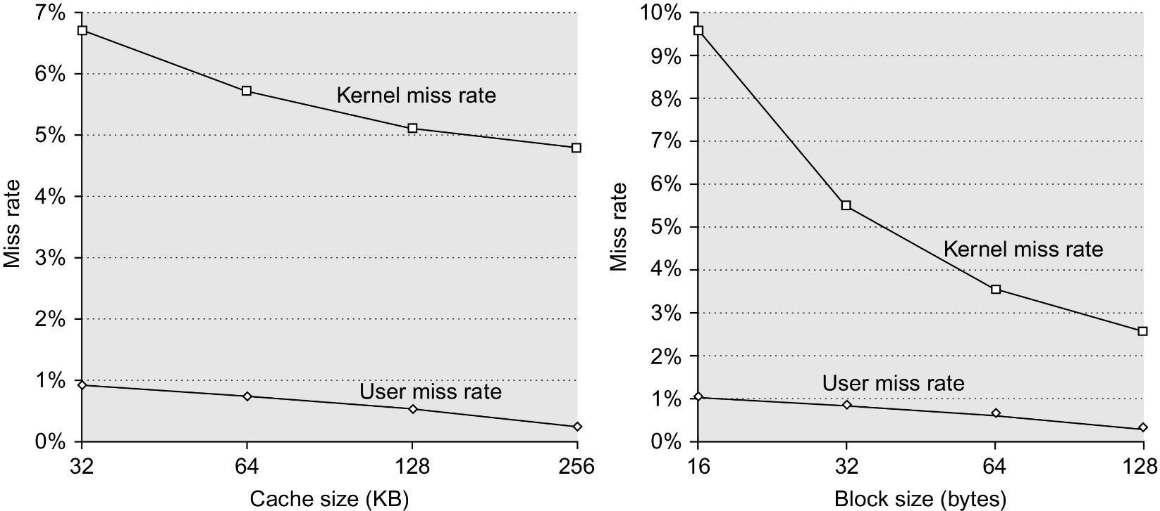
Cache/Block size’s impact to data access
Increasing the cache size causes the user miss rate to decrease proportionately more than the kernel miss rate:
User-level miss rate drops by factor of 3, kernel-level factor of only 1.3
块大小对内核 数据miss rate 的影响更大
Notes:
Figure 5.15 The data miss rates for the user and kernel components behave differently for increases in the L1 data cache size (on the left) versus increases in the L1 data cache block size (on the right). Increasing the L1 data cache from 32 to 256 KB (with a 32-byte block) causes the user miss rate to decrease proportionately more than the kernel miss rate: the user-level miss rate drops by almost a factor of 3, whereas the kernel-level miss rate drops by a factor of only 1.3. At the largest size, the L1 is closer to the size of L2 in a modern multicore processors. Thus the data indicates that the kernel miss rate will still be significant in an L2 cache. The miss rate for both user and kernel components drops steadily as the L1 block size is increased (while keeping the L1 cache at 32 KB). In contrast to the effects of increasing the cache size, increasing the block size improves the kernel miss rate more significantly (just under a factor of 4 for the kernel references when going from 16-byte to 128-byte blocks versus just under a factor of 3 for the user references).

Slide 133
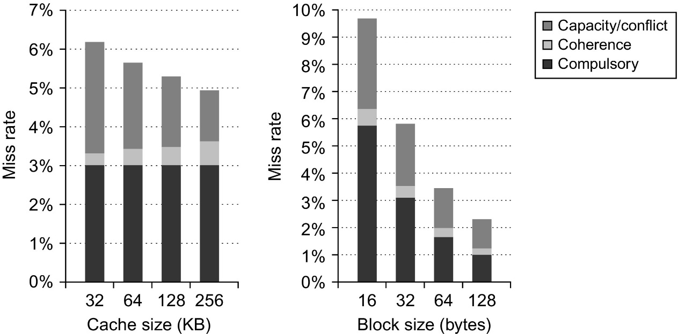
Components of the kernel data miss rate
随着缓存容量的扩大，因容量不足被替换的cache block减少，导致由失效操作引发miss的概率相对上升
Notes:
Figure 5.16 The components of the kernel data miss rate change as the L1 data cache size is increased from 32 to 256 KB, when the multiprogramming workload is run on eight processors. The compulsory miss rate component stays constant because it is unaffected by cache size. The capacity component drops by more than a factor of 2, whereas the coherence component nearly doubles. The increase in coherence misses occurs because the probability of a miss being caused by an invalidation increases with cache size, since fewer entries are bumped due to capacity. As we would expect, the increasing block size of the L1 data cache substantially reduces the compulsory miss rate in the kernel references. It also has a significant impact on the capacity miss rate, decreasing it by a factor of 2.4 over the range of block sizes. The increased block size has a small reduction in coherence traffic, which appears to stabilize at 64 bytes, with no change in the coherence miss rate in going to 128-byte lines. Because there are no significant reductions in the coherence miss rate as the block size increases, the fraction of the miss rate caused by coherence grows from about 7% to about 15%.

Slide 134
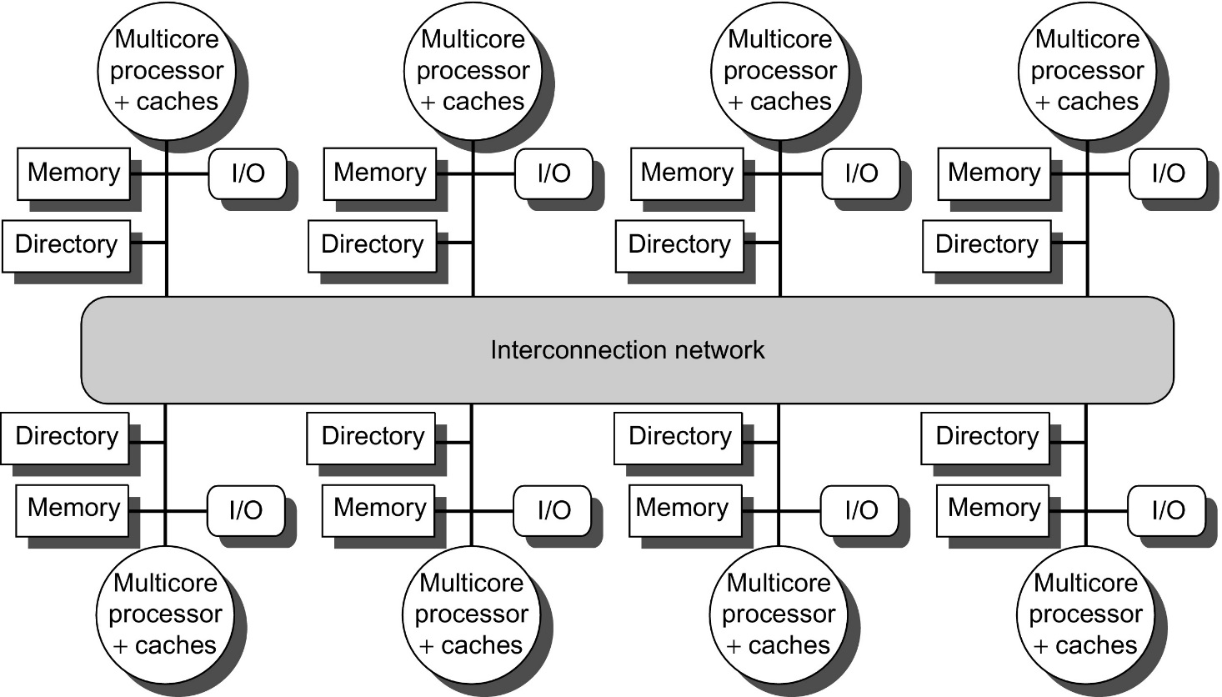
目录协议
主要用于大型分布式共享存储系统
由目录（专用数据结构）追踪每个存储块的状态
每个块在哪几个cache中有副本、是否被写过？
因为内存是分布的
所以目录也是分布的
总线(bus)
格网(mesh)
环网(torus)
蝶网(butterfly)
蜓网(dragonfly)
树(tree)
胖树(fat tree)
交叉开关
(crossbar)
超立方体
(hypercube)
… …

Slide 135
目录的内容
对每个块，目录维持如下状态：
共享(Shared)
一个或多个结点的cache中有此块的副本，内存块中的数据是最新的
需要记录持有该数据块副本的所有结点的ID集合
未用(Uncached)
改过(Modified)
只有一个结点的cache中有此块的副本，内存中的数据已经过时
需要记录属主结点(Owner)的ID
目录控制器根据读写请求，维护块的状态，发送相应的使无效消息
Ordinary message in Interconnection Network is point-to-point
May also support collective communication: Multicast, Broadcast, Reduction, …
Transactions in Bus system are all broadcasting

Slide 136
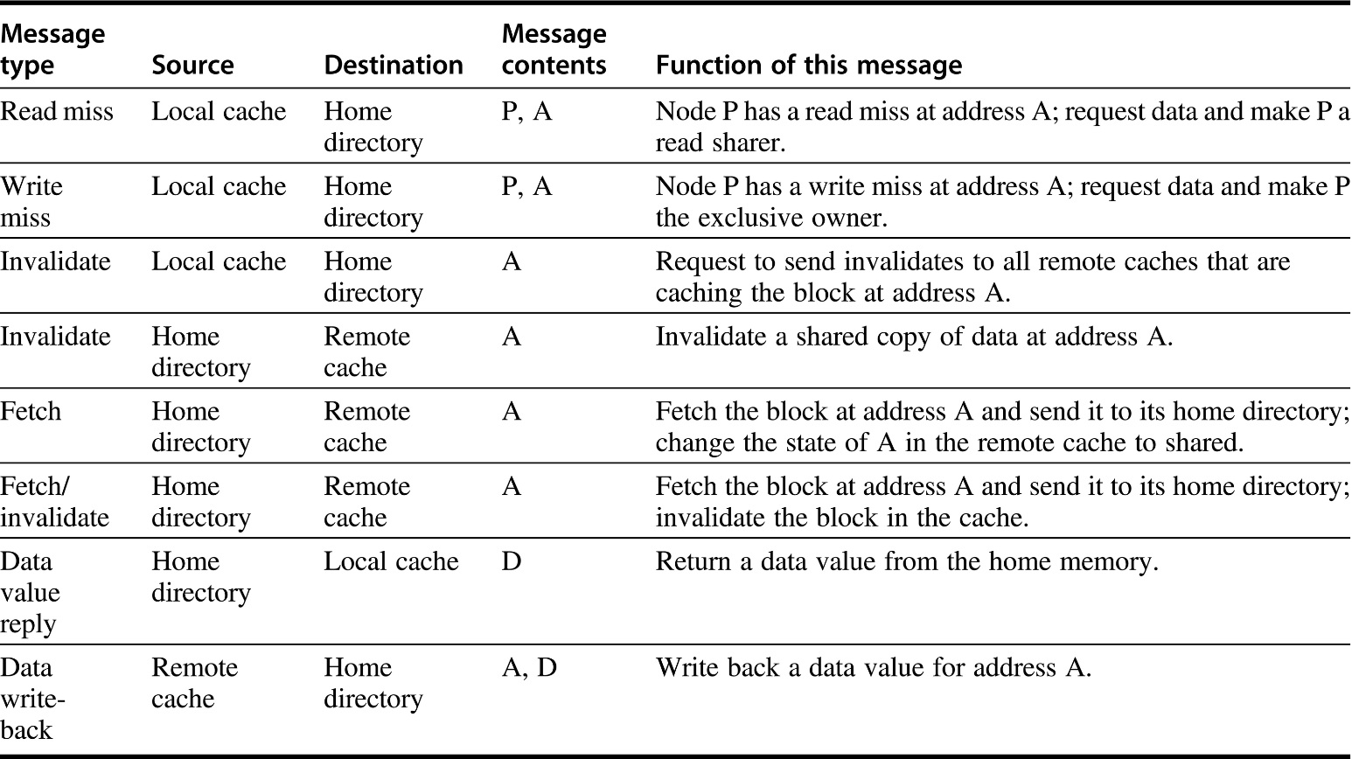
目录协议中的典型消息
P = requesting node number, A = requested address, and D = data contents
Notes:
Figure 5.19 The possible messages sent among nodes to maintain coherence, along with the source and destination node, the contents (where P = requesting node number, A = requested address, and D = data contents), and the function of the message. The first three messages are requests sent by the local node to the home. The fourth through sixth messages are messages sent to a remote node by the home when the home needs the data to satisfy a read or write miss request. Data value replies are used to send a value from the home node back to the requesting node. Data value write-backs occur for two reasons: when a block is replaced in a cache and must be written back to its home memory, and also in reply to fetch or fetch/invalidate messages from the home. Writing back the data value whenever the block becomes shared simplifies the number of states in the protocol because any dirty block must be exclusive and any shared block is always available in the home memory.

Slide 137
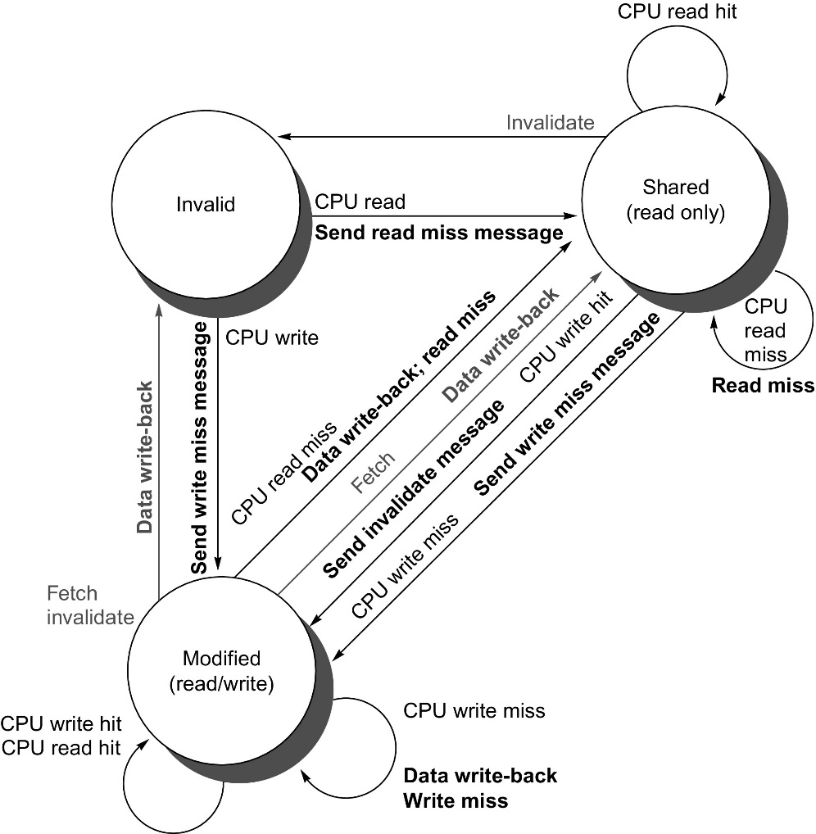
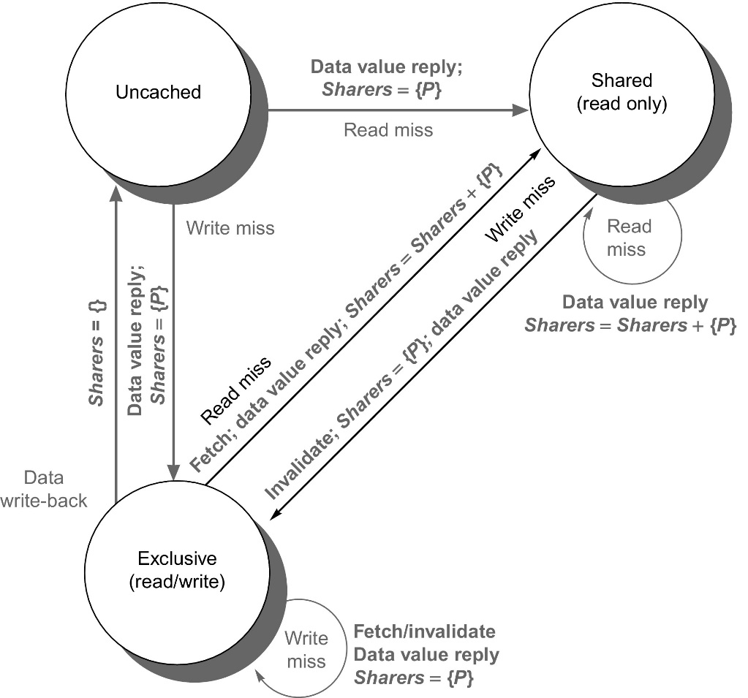
目录协议的状态机
Cache side
Directory Side
Notes:
Figure 5.20 State transition diagram for an individual cache block in a directory-based system. Requests by the local processor are shown in black, and those from the home directory are shown in gray. The states are identical to those in the snooping case, and the transactions are very similar, with explicit invalidate and write-back requests replacing the write misses that were formerly broadcast on the bus. As we did for the snooping controller, we assume that an attempt to write a shared cache block is treated as a miss; in practice, such a transaction can be treated as an ownership request or upgrade request and can deliver ownership without requiring that the cache block be fetched.
Figure 5.21 The state transition diagram for the directory has the same states and structure as the transition diagram for an individual cache. All actions are in gray because they are all externally caused. Bold indicates the action taken by the directory in response to the request.

Slide 138
目录协议的基本流程
若数据块未被使用(uncached)
读缺失
向请求结点发送所请求的数据块，置请求结点为唯一的共享结点，目录中块的状态改为共享(shared)
写缺失
向请求结点发送所请求的数据块，置请求结点为唯一的共享结点，目录中块的状态改为独占(exclusive)
若数据块是共享的(shared)
读缺失
从内存中向请求结点发送所请求的数据块，把请求结点的ID加入目录中的共享列表，状态保持不变
写缺失
向请求结点发送所请求的数据块（结点已经有共享数据时，不发送）
向共享列表中的所有结点发送使无效消息，清除共享列表，只包含请求者的ID，目录中块的状态改为独占(exclusive)

Slide 139
目录协议的基本流程（续）
若数据块是独占的(exclusive)
读缺失
向主结点(owner)发送取数据的消息，把块状态设为共享，由主结点把数据送回目录，目录把数据写回到存储器，在共享列表中加入请求者的ID（共享者还包括原来的主结点）
数据写回
块状态变为未用(uncached)，清空共享列表
写缺失
向老的主结点(old owner)发送使无效消息，并要求它把数据块送回目录，请求者成为新的主结点(new owner)，块的状态依然是独占的(exclusive)

Slide 140
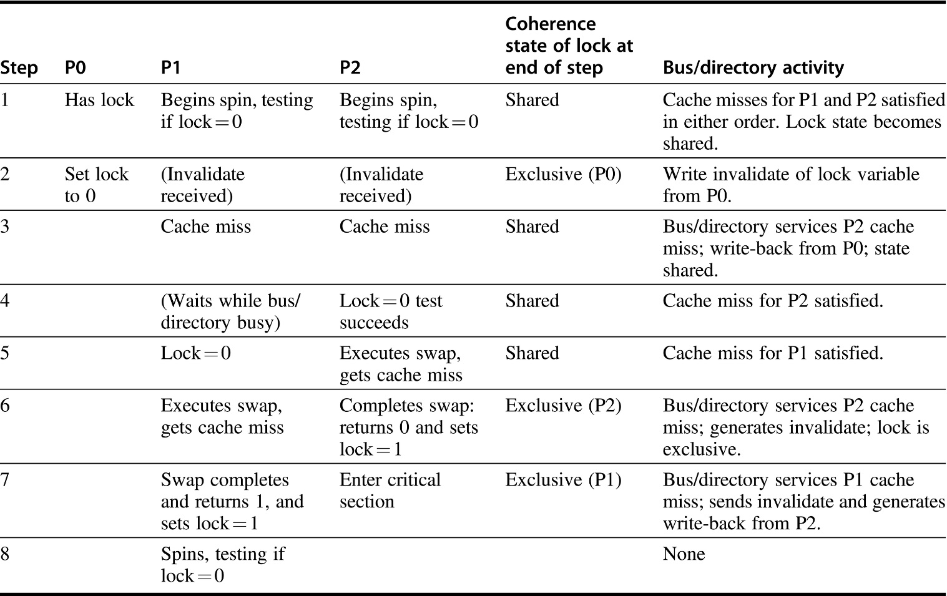
Cache coherence steps and bus traffic
Notes:
Figure 5.22 Cache coherence steps and bus traffic for three processors, P0, P1, and P2. This figure assumes write invalidate coherence. P0 starts with the lock (step 1), and the value of the lock is 1 (i.e., locked); it is initially exclusive and owned by P0 before step 1 begins. P0 exits and unlocks the lock (step 2). P1 and P2 race to see which reads the unlocked value during the swap (steps 3–5). P2 wins and enters the critical section (steps 6 and 7), while P1's attempt fails, so it starts spin waiting (steps 7 and 8). In a real system, these events will take many more than 8 clock ticks because acquiring the bus and replying to misses take much longer. Once step 8 is reached, the process can repeat with P2, eventually getting exclusive access and setting the lock to 0.

Slide 141
目录实现中的复杂性
目录如何存储
原则上，每个内存块有一个目录项，实际上很难扩展
目录项数量正比于总内存容量
目录项大小正比于处理结点数量（记录共享者ID）
基于cache的链式目录结构
稀疏目录，或目录的cache
如可基于每个多核芯片的共享 LLC来实现
并发事件的处理
针对同一个数据块的冲突访问请求
先处理哪个请求？如何排队？
未被服务的请求是缓冲起来，还是打回去让它重试？
缓冲区满了怎么办？
正确性、死锁、活锁

Slide 142
Cache同一协议小结
用有限状态机描述cache同一算法
存在许多可选的设计方案
需要证明同一性和一致性确已得到实现
正确性的验证是最关键的
Cache同一性和存储器一致性，并不是孤立的
对共享数据的访问，应用本身有次序的约束
这种次序，常常以同步的要求体现出来

Slide 143
同步(synchronization)机制
解决多个处理器之间的协作问题
同步的类型
互斥访问
事件同步
点对点、群组间、 全局（栅障）
需要何种硬件支持？
高层次操作？
原子指令？
专用的互连机构？
同步事件的组成
获取方法：获得同步权限，如进入临界区、通过事件
等待算法
同步变量不可用时，等待它变为可用
忙等待、阻塞（挂起）、或混合
释放方法：让别的进程获得同步的权限
其中的等待算法是独立于具体的同步类型的
放在硬件里没有意义

Slide 144
两种主要的等待方法：忙等待与阻塞
忙等待(busy waiting)
用循环操作测试同步变量的可用性
占用CPU/总线/存储器资源
也称为自旋锁(spin lock)
阻塞(blocking)
放弃占用处理器，睡眠等待同步变量
适用忙等待的条件
调度开销大于期望的等待时间
没有其它任务在等着使用处理器资源
阻塞调度不适用（如在OS核心中）
While (flag!=0);
if (flag!=0)
sleep_on(flag);

Slide 145
稻草人式的锁
Busy-Waiting
lock: ld register, location /* copy location to register */
cmp location, #0 /* compare with 0 */
bnz lock /* if not 0, try again */
st location, #1 /* store 1 to mark it locked */
ret /* return control to caller */
unlock: st location, #0 /* write 0 to location */
ret /* return control to caller */
为什么这里获取锁的方法会失效？
方框内的关键操作是可分割的（non-atomic)，多个进程的指令会交错
释放方法呢？
仅一条指令，是不可分割的

Slide 146
需要原子指令
指定锁的位置、测试锁值的寄存器
原子操作：把位置中的值读入寄存器，另一个值存入位置
另一个值可能是读入值的函数，也可能无关
许多变种
主要差别在于：存入值的花样（灵活程度）
最简单的例子：test & set
原子操作1：把位置中的值读进指定的寄存器，并把常数1存入该位置
若取入寄存器的值是0，则成功获得锁（或同步权）
原子操作2：测试指定寄存器的内容是否为0，并把常数1存入该位置
值1和0也可以用其它常数代替

Slide 147
基于Test & Set的简单锁
lock: t&s register, location
bnz lock /* if not 0, try again */
ret /* return control to caller */
unlock: st location, #0 /* write 0 to location */
ret /* return control to caller */
其它的“读－改－写”原语
Swap、Fetch & Op（增量、减量、加）
Compare & Swap
三个操作数：位置、比较的寄存器、交换的寄存器
RISC指令系统通常不支持这类复杂的指令
锁变量可入cache或不可入cache

Slide 148
对同步的硬件支持
用原子“读－改－写”指令支持同步
IBM370：compare & swap，支持多道程序
x86：所有指令都可加上lock前缀
高级语言机器期望硬件提供锁、栅障
不符合RISC潮流，还有其它问题
SPARC：原子的寄存器－存储器操作
swap, compare & swap
MIPS/IBM Power：无原子操作，用一对指令
Load-locked, store-conditional
后来也用于PowerPC和DEC Alpha
存在大量的折衷方案
硬件对“锁”的专门支持
主要用于实现不可分割的同步操作，保证它是原子的(Atomic)
总线上有专门的“锁”信号线
存储器里有放“锁”的位置
Cray XMP里的锁寄存器
Tera机器中的硬件full/empty位
对中断分派的总线支持
interrupt dispatch

Slide 149
同步操作的性能标准
低延迟（同步操作花费的时间）
当轻度冲突时，用延迟衡量
低流量（减少对正常操作的影响）
当重度冲突时，用流量衡量
尤其是冲突竞争失败后，持续竞争的流量
扩展性好
参与竞争的处理器增加后，延迟不明显增加
总线多处理机中，指合理的处理器数量
存储量少、相对公平性

Slide 150
SGI Challenge上T&S锁的微基准
Micro Benchmark
对锁的调用数量相同（与处理器数量无关）
纵轴：通过锁的平均时间，已扣除了临界区内的工作延迟
20
s
Test&set, c = 0
l
Test&set, exponential backoff, c = 3.64
s
18
l
s
n
n
Test&set, exponential backoff, c = 0
16
Ideal
s
s
u
s
l
14
s
l
n
s
l
12
s
s
n
Time (us)
s
s
l
n
10
s
l
l
s
l
n
n
n
8
n
l
lock(l);
critical_section(c);
unlock(l);
6
n
l
什么原因导致性能波动和降级：频繁的总线事务
4
n
l
s
l
n
2
l
l
n
s
u
u
u
u
u
u
u
u
u
u
u
u
u
u
u
l
n
n
n
n
s
u
0
l
3
5
7
9
11
13
15
Number of processors

Slide 151
对简单锁的改进
不应该无间歇地访问锁，要减少等待期间发出T&S指令的频度
带后退(backoff)的test & set锁，失败时等一小会儿再去检测
但不能后退太多，否则锁空出来时，还在后退中
实际经验用指数型后退较好：第i次时间= k*c^{i}
但竞争激烈时会产生饥饿现象：新来者后退的时间短，总是先抢到锁
忙等待时用读操作，而不是T&S指令
T&S指令包含写操作，频繁地写，导致大量总线事务和Invalidation
先测试锁，成功后，再Test & Set锁
用普通取数持续测试
当锁被释放时，cache中的锁变量会被无效
测得值改变（为0）时，再试T&S获得锁
仅一个进程成功，其它失败后继续下一轮测试

Slide 152
Test and Test and Set
A: While (lock != free);
if (test&set(lock) == free) {
critical section;
}
else goto A;
(＋) 对锁的自旋等待发生在cache里
(－) 当释放锁时，许多处理器一起做 test&set
大量读不命中、一起出去抢总线
轮番执行T&S，瞬时流量可能极大
Traffic is O(p²) for p processors, each to acquire the lock once
Each one of the p releases causes an invalidation that results in
O(p) cache misses on load
O(p) processes trying to perform the test&set resulting in O(p) transactions

Slide 153
用原子交换实现的自旋锁
Spin lock
If no coherence:
DADDUI R2,R0,#1 ;R2=1
lockit: EXCH R2,0(R1) ;atomic exchange
BNEZ R2,lockit ;already locked?
If coherence:
lockit: LD R2,0(R1) ;load of lock
BNEZ R2,lockit ;not available-spin
DADDUI R2,R0,#1 ;load locked value R2=1
EXCH R2,0(R1) ;swap
BNEZ R2,lockit ;branch if lock wasn’t 0

Slide 154

减少存储器的访问流量

Slide 155
带更新的Test & Set
T&S向cache中存有锁副本的处理器发更新信息
优缺点
(＋) 适合于总线结构的系统
(－) 在分布式网络中还会产生许多流量
基于Test & Set的机制的主要问题
释放锁的操作导致所有等待者去抢锁：不命中、冲突
大家都用Test & Set去获取锁：大量使无效
改进的方向
没抢到锁的，就别去无效别人cache里的锁副本了
锁被释放时，不要大家都去抢，最好就一个人去拿
锁被释放时，不要大家都不命中，只一个人不命中

Slide 156
改进硬件原语：LL-SC
目标
用读作测试，失败的读改写不产生使cache无效的操作
用简单原语可实现复杂、灵活的读改写操作，且适合RISC系统
Load-Locked (-linked), Store-Conditional
LL把锁变量读入寄存器，地址存入lock address register，并置lock flag
后面跟随任意指令来对值进行操作
SC试图把新值存回锁的存储位置
SC成功的条件：当且仅当自该LL后没有其它对该变量的写操作
可以通过检查lock address register和lock flag来判断是否存在介于中间的写操作
若SC成功，从LL到SC的所有三步相当于以原子方式完成
若SC失败，不会写新值，也不产生无效操作
但必须重试获取锁的操作；成功信息可以由条件码或返回值指示

Slide 157
用LL-SC实现的简单锁
lock: ll reg, location /* load locked reg ← location */
bnz reg, lock /* try again if not zero */
move reg, #1 /* reg ← 1 */
sc location, reg /* store cond location ← 1 */
beqz reg, lock /* try again if sc failed*/
ret
unlock: st location, #0 /* write 0 to location */
ret
修改LL和SC间的指令可实现许多奇特的原子操作
但要保持区间较小，以增大SC成功的可能
不能包含需要被取消的指令（如存数、修改机器状态等）
SC可能失败（不产生总线事务），若
在试图上总线前，检测到冲突的写操作
正在试图获得总线，但另一处理器的SC领先了

Slide 158
基于LL-SC的Fetch & OP的实现
Fetch&Store: ll reg1, location /* LL location to reg1 */
bnz reg1, lock /* check if location locked*/
sc location, reg2 /* SC reg2 into location*/
beqz reg2, Fetch&Store /* if failed, start again */
ret
Fetch&Inc:
ll reg, location /* load locked reg ← location */
add reg, reg, #1 /* increment register */
sc location, reg /* store cond location ← reg */
beqz reg, Fetch&Inc /* retry if sc failed*/
ret

Slide 159
LL-SC的性能
LL和SC不是分别对应lock和unlock的
只保障LL和SC之间没有其它处理器写锁变量
但可用于直接实现对共享变量的简单操作
如LL/SC的对象是一个全局和，则无需临界区
迄今考虑的权衡
延迟、流量、扩展性、存储量、公平性
LL-SC的优势：只有成功获锁的那个处理器会无效其它副本
但流量还没有降到最小
当多个处理器在等待同一把锁，而锁突然被释放时，会发生什么？
P个同时的锁操作，会产生什么流量？
还可以用back-off的方法减少流量，但公平性问题依然存在

Slide 160
排号锁(Ticket Lock)
每次获锁仅一个“读改写”操作
每个锁有两个计数器（next-ticket, now-serving）
到达时拿号：my-ticket = fetch&inc next-ticket;
然后等叫号：busy wait for (now-serving == my-ticket)
仅到达锁时需要一次原子操作（故较少冲突）
释放锁：increment now-serving
性能：冲突少时延迟低－若各变量可入cache
释放时O(p)个读不命中，所有处理器都在等同一把锁now-serving
像简单LL-SC锁，但SC成功时多一次对其它副本的无效
可以用后退减少冲突：后退间隔正比于my-ticket与now-serving之差
FIFO顺序获得锁，比较公平
查询不同位置的方法，会不会更好？

Slide 161

基于数组的队列锁
构建一个锁的p元数组，等待的进程查询其中不同位置
需要共享的数组lock[ ]和共享的next_address
获取锁：fetch&add my_address ← next_address, block_size
然后 Wait until lock[my_address] == 1
加block size是为了保证这些数组单元位于不同的cache行中
否则会出现假共享、影响性能
释放锁：lock[my_address] = 0;
lock[my_address + block_size] = 1; // to wakeup next
性能：Cache同一时，每次获取的流量为O(1)
FIFO次序，同排号锁，但每锁占用O(p)空间
对cache不同一且分布存储的机器，没这么好
自旋等待的地址很可能不在自己的本地存储器中

Slide 162
基于链表的队列锁(MCS)
每把锁对应一个链表
链表头是当前获锁的处理器
申请锁的处理器按到达顺序依次排在后面
每个链表项有本地分配的旗标，用于自旋等待
软件上用compare & swap建立链表
用fetch & store也能工作，但不保障FIFO
优缺点
(＋) 具有数组队列的所有好处
(＋) 比数组队列少用存储器，扩展性好
(＋) 本地自旋：即使没有cache同一性，也是O(1)流量
(－) compare & swap不容易实现

Slide 163
点对点事件同步
软件方法
忙等待：可以用普通变量作为旗标
中断(signaling)；阻塞(blocking)：用信号量方法
算法如下
P1 P2
a = f(x); /* set a */ while (flag is 0) ; /* do nothing, busy wait */
flag = 1; b = g(a); /* use a */
如果知道a初值为0，以后会变为非0，则可用普通变量a作旗标，省掉flag
P1 P2
a = f(x); /* set a*/ while (a is 0) ; /* do nothing, busy wait */
b = g(a); /* use a */

Slide 164
硬件支持：Full/Empty bits
每个存储字配备“满-空”位
新产生数据（写字）时为满，置位（1）
已消费数据（读字）时为空，复位（0）
对细粒度（字级）的生产者－消费者同步是非常自然的
生产者：空时可写置为满；
消费者：满时可读置为空
硬件维持（读/写）“满/空”位操作的原子性
问题在于灵活性
多个消费者呢？消费者读前，有多个写呢？
需要语言支持来指定何时使用；复合的数据结构？

Slide 165
栅障(Barrier)：全局事件同步
硬件栅障
地址/数据总线之外的“线与”barrier线
处理器到达时置输入为高；等到barrier线的输出为高时可离开栅障
实践中，用多条线，允许多个barrier时的重用
需要全局栅障且使用较为频繁时，很有用
较难支持处理器任意子集内的栅障
每个处理器上有多个进程时，更难处理
较难处理参与者数量和身份动态改变的情形
例如，后者出现在进程迁移之后
在如今的总线多处理机中，已不常见
用锁、旗标、计数器实现的软件算法

Slide 166
简单的集中化栅障
用共享的计数器记录到达栅障的处理器数
来个处理器就增量（锁），直到所有均到达
struct bar_type {int counter; struct lock_type lock; int flag = 0;} bar_name;
BARRIER (bar_name, p) {
LOCK(bar_name.lock);
if (bar_name.counter == 0)
bar_name.flag = 0; /* reset busy wait flag if first to reach */
mycount = bar_name.counter++; /* mycount is private */
UNLOCK(bar_name.lock);
if (mycount == p) { /* last to arrive */
bar_name.counter = 0; /* reset for next barrier usage */
bar_name.flag = 1; /* release all p-1 waiters */
}
else while (bar_name.flag == 0) {}; /* busy wait for release */
}

Slide 167
正确的集中化栅障
第一个离开的进程又连续地进入同名栅障
重置flag为0，但此时还有进程尚未离开第一个栅障
导致部分进程可能陷入第一个栅障，永远不能离开
必须防止新进程进入同名栅障，直到所有进程离开上一个栅障
也许可用另一个计数器，但增加了延迟和冲突
或要求程序使用新的栅障，灵活性上有所限制
采用逆转式(sense reversal)旗标
第二次进入时，旗标取下一个不同的值
实际上只需要两个值，如0和1，来回切换
仅当所有进程到达时，才切换此值
Some computation
Barrier(bar1,p)
Do some more work
Barrier(bar1,p)

Slide 168
集中式栅障的性能
延迟：关键路径长度至少正比于p
流量：大约3p个总线事务
存储器成本
非常低：集中化的计数器和旗标
公平性
同一处理器不应该总是最后一个离开栅障的
集中化时无此（偏好）问题
集中式栅障的主要问题是延迟和流量
尤其当存储器分布时，流量走向同一结点
BARRIER (bar_name, p) {
local_sense = !(bar_name.flag); /* toggle private sense variable */
LOCK(bar_name.lock);
mycount = bar_name.counter++; /* mycount is private */
UNLOCK(bar_name.lock);
if (bar_name.counter == p) {
bar_name.counter = 0; bar_name.flag = local_sense; } /* release waiters*/
else {
while (bar_name.flag != local_sense) {};
}
}

Slide 169

针对总线改进的栅障算法
基于软件的合并树
只有k个处理器访问同一位置，k为树的度
单独的到达和出口树，并采用逆转(sense reversal)旗标
对分布式网络很有价值：通信可走不同的并行路径
对总线，所有流量走向同一总线，总量无法减少
且延迟更大了(logp步工作，O(p)个串行的总线事务
在总线上的优势是用普通的读/写操作，而不是锁

Slide 170
栅障性能(SGI Challenge)
集中化工作得挺好
合并树更适合分布式网络
进一步的硬件支持
总线上附带回读不命中
Piggybacking
置旗标后，所有等待它的 处理器都被无效
引发大量读不命中，纷纷抢总线
仅一处理器获得总线，通过过读不命中获得旗标新值
其它处理器侦测到总线上对同一地址的读不命中
放弃自己的读不命中，直接从总线上捡取返回的值
35
l
Centralized
u
30
u
Combining tree
u
25
u
l
s)
u
μ
20
l
ime (
l
T
15
u
l
u
l
10
u
l
5
l
l
0
u
Number of processors
1 2 3 4 5 6 7 8

Slide 171
同步小结
硬件与软件的相互影响与折衷
必须把硬件原语与软件算法放在一起评估
原语决定了哪种算法工作得更好
评估的方法也很有挑战性
用微基准测延迟，用真实负荷测实际影响
总线型多处理机
常见的硬件原语＋简单软件算法工作得很好
硬件如何支持，仍值得讨论
理论研究更支持swap或compare & swap
由算法保证常数时间的访问，但很复杂
Lock-free, non-blocking, wait-free

Slide 172
对软件的含意
First working set
fic
Bus traf
四类不命中
冷启、真/假共享
容量（含冲突）
减少写共享数据
减少写使无效
减少固有通信
时间局部性
处理器cache能很好地支持（工作集适合的话）
大cache行（空间局部性）不太有效
碎片：取一个大块，但只有一部分数字是自己需要用的
假共享：大块中的不同数据被不同处理器读、写
Capacity-generated traffic
(including conflicts)
Second working set
False sharing
True sharing (inherent communication)
Cold-start (compulsory) traffic
Cache size

Slide 173
优化空间局部性的技巧
分配任务减少不同处理器的空间交错访问
空间上连续地，而不是交错地在处理器间分配数据元素
结构化数据以减少空间交错访问
用高维数组保持分割区的连续性
减少假共享、碎片、及冲突不命中
C
a
c
h
e
b
l
o
c
k
C
o
n
t
i
g
u
i
t
y
i
n
m
e
m
o
r
y
l
a
y
o
u
t
C
a
c
h
e
b
l
o
c
k
i
s
s
t
r
a
d
d
l
e
s
p
a
r
t
i
t
i
o
n
w
i
t
h
i
n
a
p
a
r
t
i
t
b
o
u
n
d
a
r
y
P
0
P
1
P
2
P
3
P
0
P
1
P
2
P
3
P
4
P
5
P
6
P
7
P
4
P
5
P
6
P
7
P
8
P
8
(
a
)
T
w
o
-
d
i
m
e
n
s
i
o
n
a
l
a
r
r
a
y
(
b
)
F
o
u
r
-
d
i
m
e
n
s
i
o
n
a
l
a
r
r
a
y

Slide 174
2维数组的网格中的冲突不命中
在二维数据表示中，
子行 和 中
的数据会被映射到index相同的
cache块。虽然cache容量足以
放下整个分割区，但分割区中的
数据无法被映射到所有其它index
值的cache块。
大部分容量被浪费了。
P
0
P
1
P
2
P
3
P
4
P
5
P
6
P
7
P
8
分割区的相继子行是不连续的
当cache和数组大小都是2的幂次时，问题更糟
C
a
c
h
e
e
n
t
r
i
e
s

Slide 175
优化技巧（续）
小心更一般的冲突不命中
分配非2的幂次，即使应用需要2的幂次
跨数据结构的冲突不命中：特设的加边/对齐
小量、看起来无害的数据造成的冲突不命中
动态存储器分配：每个处理器用一个堆
复制数据以增加局部性
若要重用非连续数据；须与复制本身的成本加以权衡
数组对齐和加边：减少假共享或增加碎片的权衡
增强空间局部性：记录的数组，还是数组的记录
多体计算中，每个粒子是个记录？所有粒子的力组成数组？
向量程序用域（单位步长），并行程序通常用粒子
程序的不同阶段也许有不同的访问模式和需求

Slide 176
顺序一致性要求对性能的影响
一种实现方案：
延迟访存操作的完成，直到它导致的所有使无效都完成
但也带来了性能的损失
另一种可选的方案：
由程序员用同步操作来强制访问顺序：一个处理器上的写发生在另一个处理器上的读之前
对不同处理器上的共享对象用同步操作来管理
写完以后，施加“Unlock”操作
“Lock”之后，再去读
这也是普通的并行程序经常采用的方法

Slide 177
放松的存储器一致性模型
规定：X → Y
操作X必须在操作Y结束之前完成
顺序一致性的要求:
R → W, R → R, W → R, W → W
放松 W → R
“Total store ordering”
放松 W → W
“Partial store order”
放松 R → W and R → R
“Weak ordering” 或 “release consistency”

Slide 178

The orderings imposed by various consistency models
The models grow from most restrictive to least restrictive, allowing increased flexibility in the implementation
The weaker models rely on fences created by synchronization operations, as opposed to an implicit fence at every memory operation
S_{A} and S_{R} stand for acquire and release operations
Notes:
Figure 5.23 The orderings imposed by various consistency models are shown for both ordinary accesses and synchronization accesses. The models grow from most restrictive (sequential consistency) to least restrictive (release consistency), allowing increased flexibility in the implementation. The weaker models rely on fences created by synchronization operations, as opposed to an implicit fence at every memory operation. SA and SR stand for acquire and release operations, respectively, and are needed to define release consistency. If we were to use the notation SA and SR for each S consistently, each ordering with one S would become two orderings (e.g., S → W becomes SA → W, SR → W), and each S → S would become the four orderings shown in the last line of the bottom-right table entry.

Slide 179
松一致性模型
不同的多处理机系统采用不同的一致模型
程序员经常对共享变量的访问施加显式的同步约束
松一致性模型配上同步操作，可达到顺序性一致的结果
可通过乱序、猜测等执行方式，提高性能
给程序员带来了“额外”负担
要求编写无数据竞争的并行程序
Data race free parallel program

Slide 180

Reduction in the number of orders imposed
Notes:
Figure 5.24 These examples of the five consistency models discussed in this section show the reduction in the number of orders imposed as the models become more relaxed. Only the minimum orders are shown with arrows. Orders implied by transitivity, such as the write of C before the release of S in the sequential consistency model or the acquire before the release in weak ordering or release consistency, are not shown.

Slide 181

Comparison of multiple processors
Notes:
Figure 5.26 Summary of the characteristics of three recent high-end multicore processors (2015–2017 releases) designed for servers. The table shows the range of processor counts, clock rates, and cache sizes within each processor family. The Power8 L3 is a NUCA (Nonuniform Cache Access) design, and it also supports off-chip L4 of up to 128 MiB using EDRAM. A 32-core Xeon has recently been announced, but no system shipments have occurred. The Fujitsu SPARC64 is also available as an 8-core design, which is normally configured as a single processor system. The last row shows the range of configured systems with published performance data (such as SPECintRate) with both processor chip counts and total core counts. The Xeon systems include multiprocessors that extend the basic interconnect with additional logic; for example, using the standard Quickpath interconnect limits the processor count to 8 and the largest system to 8 × 24 = 192 cores, but SGI extends the interconnect (and coherence mechanisms) with extra logic to offer a 32 processor system using 18-core processor chips for a total size of 576 cores. Newer releases of these processors increased clock rates (significantly in the Power8 case, less so in others) and core counts (significantly in the case of Xeon).

Slide 182


Organization of Power8 vs. Xeon E7
The Power8 uses 8 separate buses between L3 and the CPU cores. Each Power8 also has two sets of links for connecting larger multiprocessors. The Xeon uses three rings to connect processors and L3 cache banks, as well QPI for inter-chip links.
Notes:
Figure 5.27 The on-chip organizations of the Power8 and Xeon E7 are shown. The Power8 uses 8 separate buses between L3 and the CPU cores. Each Power8 also has two sets of links for connecting larger multiprocessors. The Xeon uses three rings to connect processors and L3 cache banks, as well QPI for interchip links. Software is used to logically associate half the cores with each memory channel.

Slide 183

Multiprocessor System Based on Multicore chips
Power8系统：4组，每组4芯片
组内全互连，每个芯片都可连其它组
最长距离：两跳(hop)
Xeon E7：用QPI连接多个芯片
SPARC64 X+
一组4个CPU芯片，全互连
每芯片2个到交叉开关的连接
Notes:
Figure 5.28 The system architecture for three multiprocessors built from multicore chips.

Slide 184

Performance scaling on the SPECintRate
Notes:
Figure 5.29 The performance scaling on the SPECintRate benchmarks for four multicore processors as the number of cores is increased to 64. Performance for each processor is plotted relative to the smallest configuration and assuming that configuration had perfect speedup. Although this chart shows how a given multiprocessor scales with additional cores, it does not supply any data about performance among processors. There are differences in the clock rates, even within a given processor family. These are generally swamped by the core scaling effects, except for the Power8 that shows a clock range spread of 1.5 × from the smallest configuration to the 64 core configuration.

Slide 185
共享存储小结
微处理器的发展
支持cache同一和同步通常是必备的特征
服务器厂商通常宣称N路并行
N-way，指N个处理器芯片（单板或多板）
多核出现后，此类系统成为主流
多级总线结构（片内多核+片外多片总线）
究竟几个核（SMT的线程算吗）？

